Slide 1

Cómo construí a pumatrón
Rubén Espino San José

Slide 2
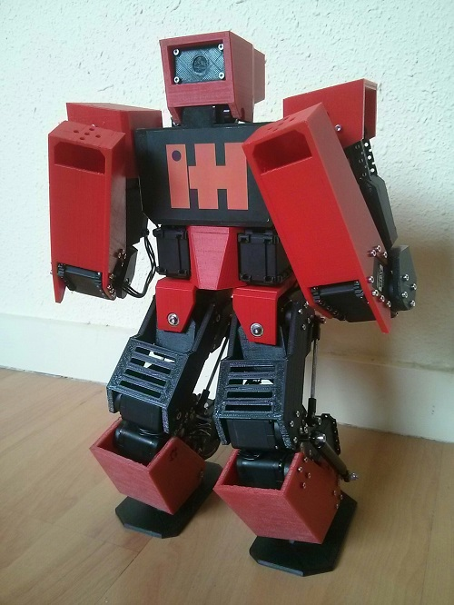
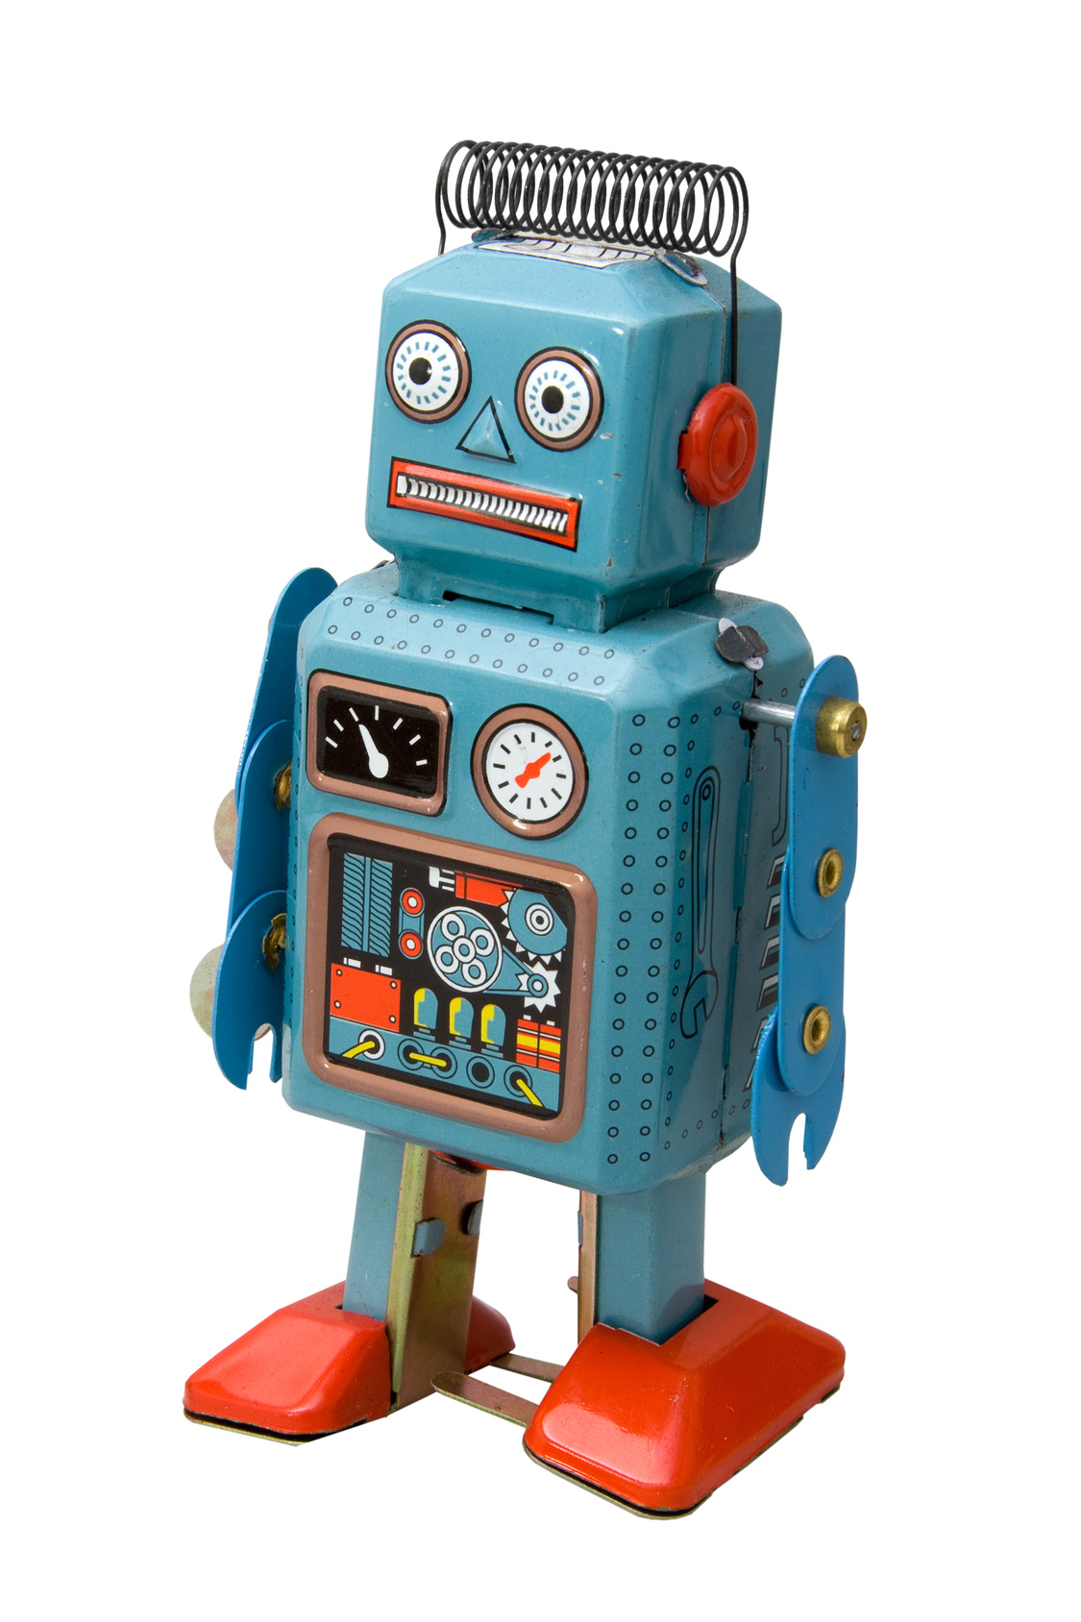
¿QUÉ ES UN ROBOT?
Dispositivo autónomo
Interactúa con el entorno
Tiene cierta inteligencia
Capacidad de decisión ante diferentes situaciones
Esto es un robot
Esto no es un robot

Slide 3
FUNCIONAMIENTO DE UN ROBOT
Funcionamiento similar al de un ser humano
Persona
Sentidos
Nervios sensitivos
Cerebro
Nervios motores
Cuerpo
Transmisión
Transmisión
Procesado de la información y toma de decisión
Lectura del entorno
Actuación
Microcontrolador o Procesador
Actuadores (motores)
Robot
Sensores
Cables
Cables

Slide 4
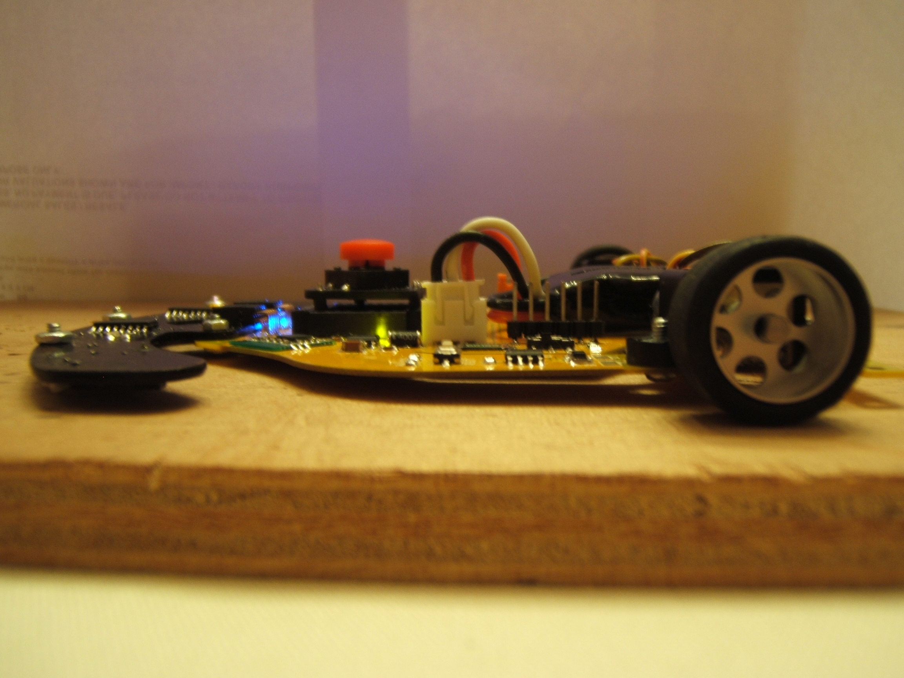
¿POR QUÉ SURGIÓ PUMATRÓN?
Me picaba el gusanillo por la robótica
Complementar mis estudios con algo realmente interesante
Cambié atletismo por robótica (que otros compitan por mi)
Necesidad de saciar el SAV
Y me daban 6 créditos de libre elección por competir en Alcabot

Slide 5
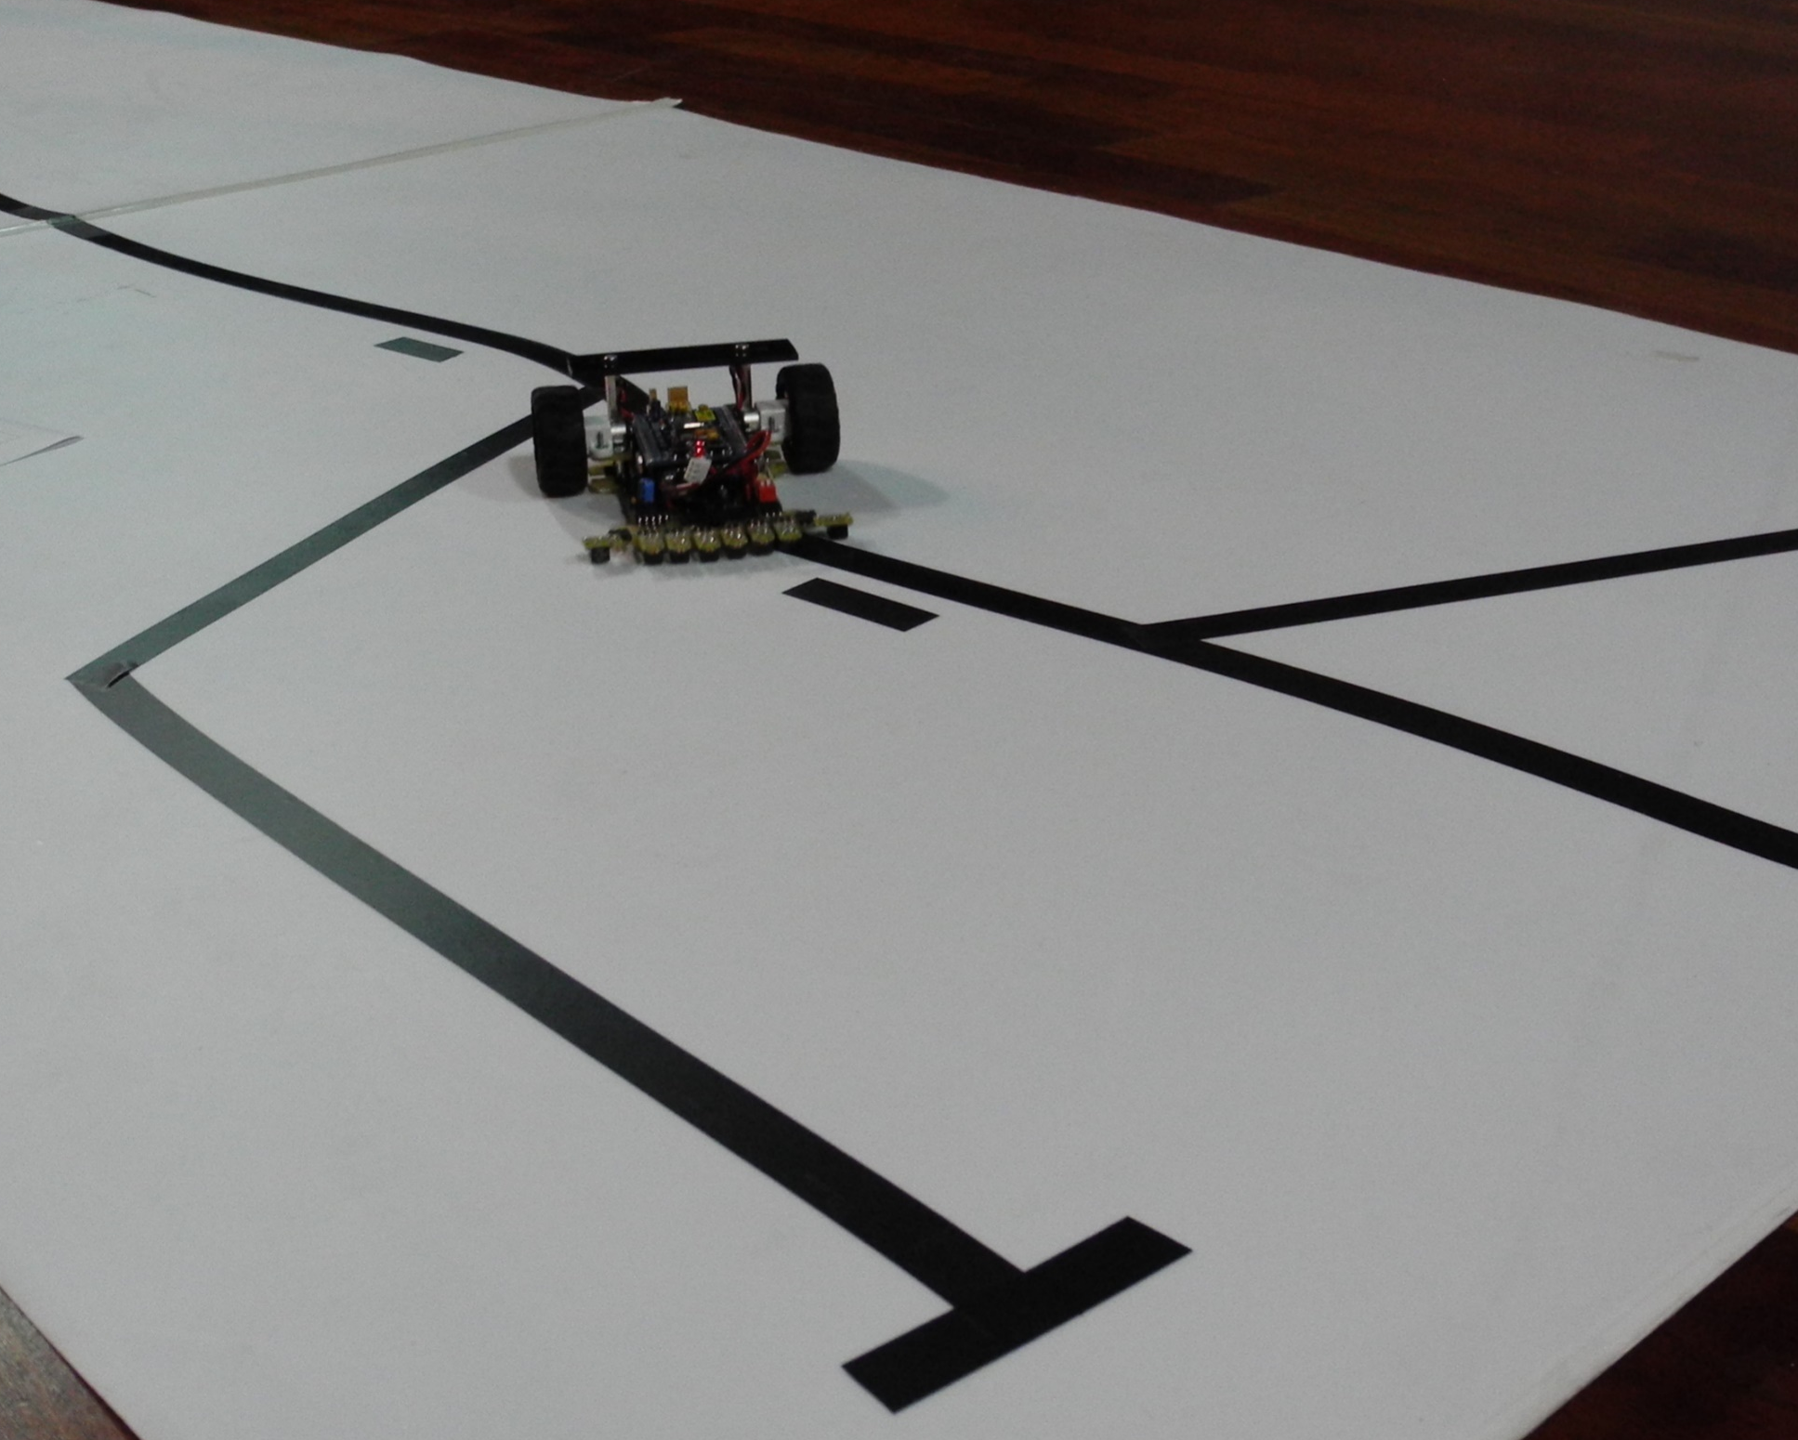
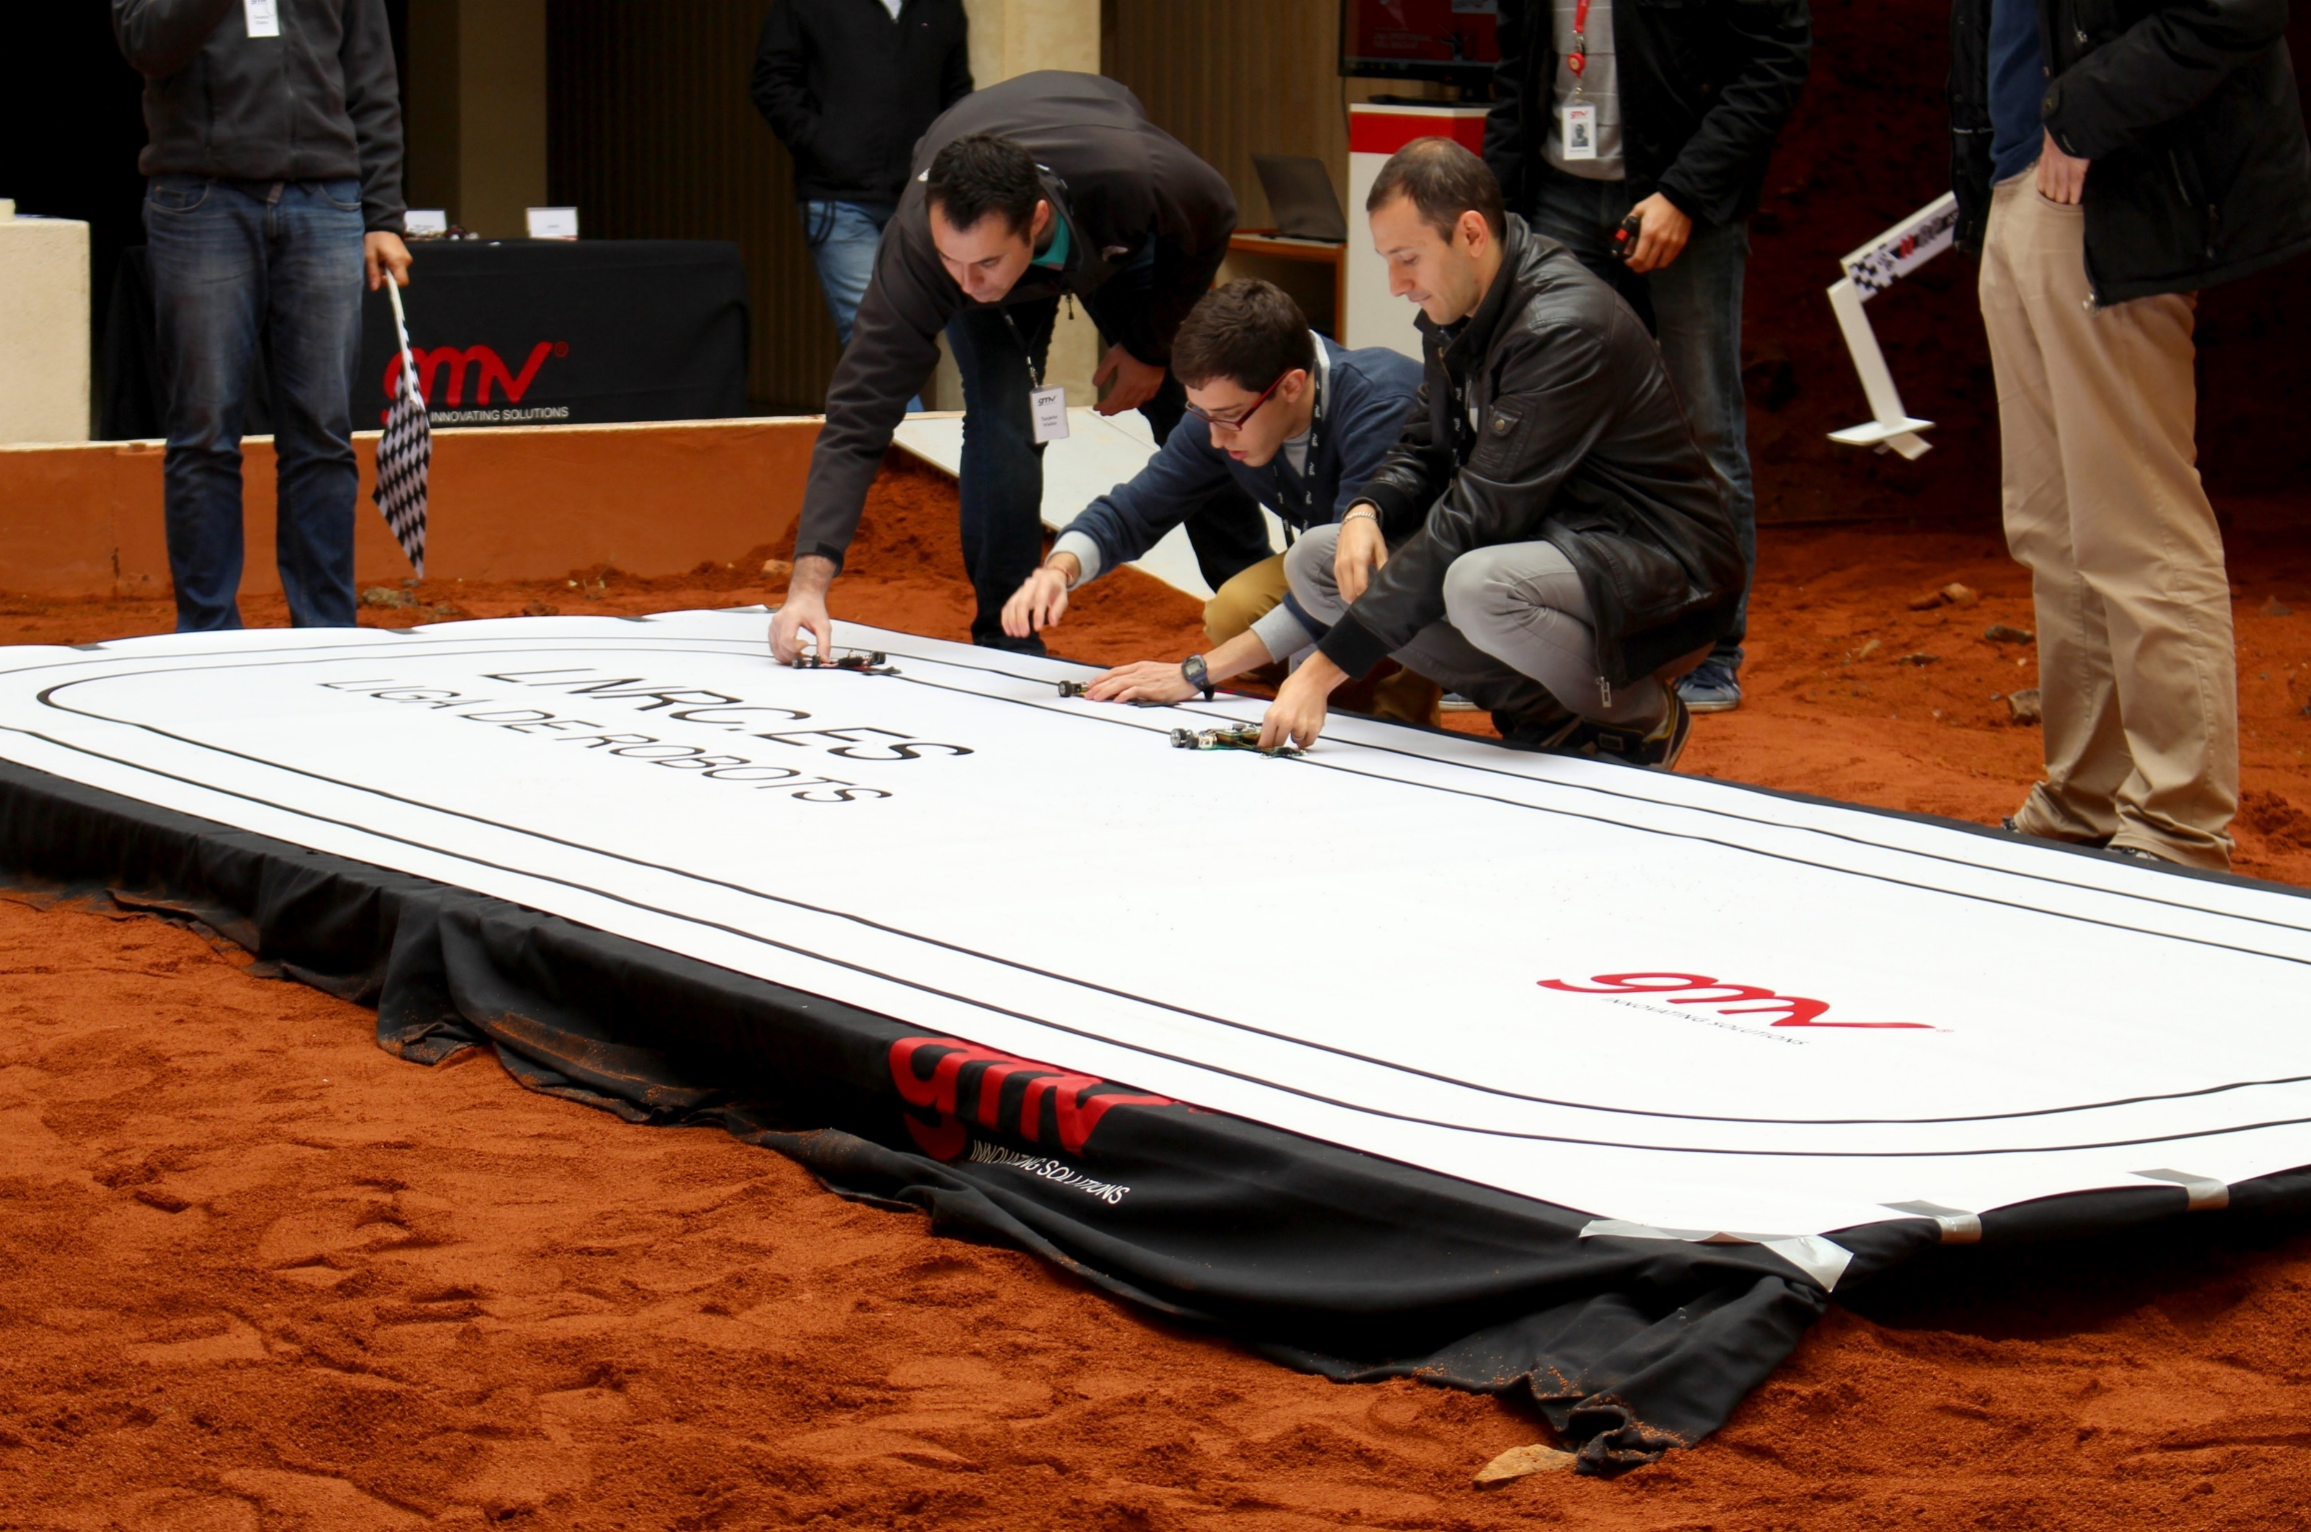
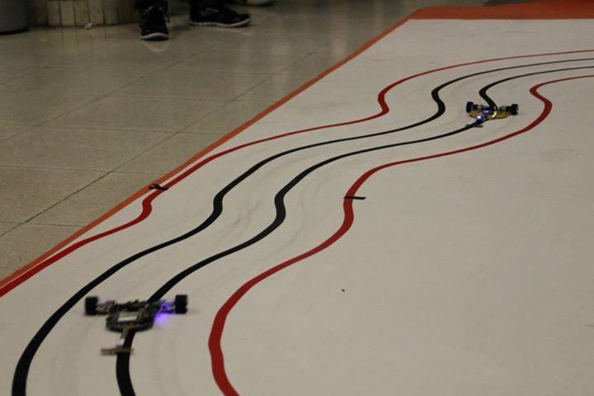
¿EN QUÉ PRUEBAS COMPITE PUMATRÓN?
Rastreadores
Velocistas
Carreras

Slide 6
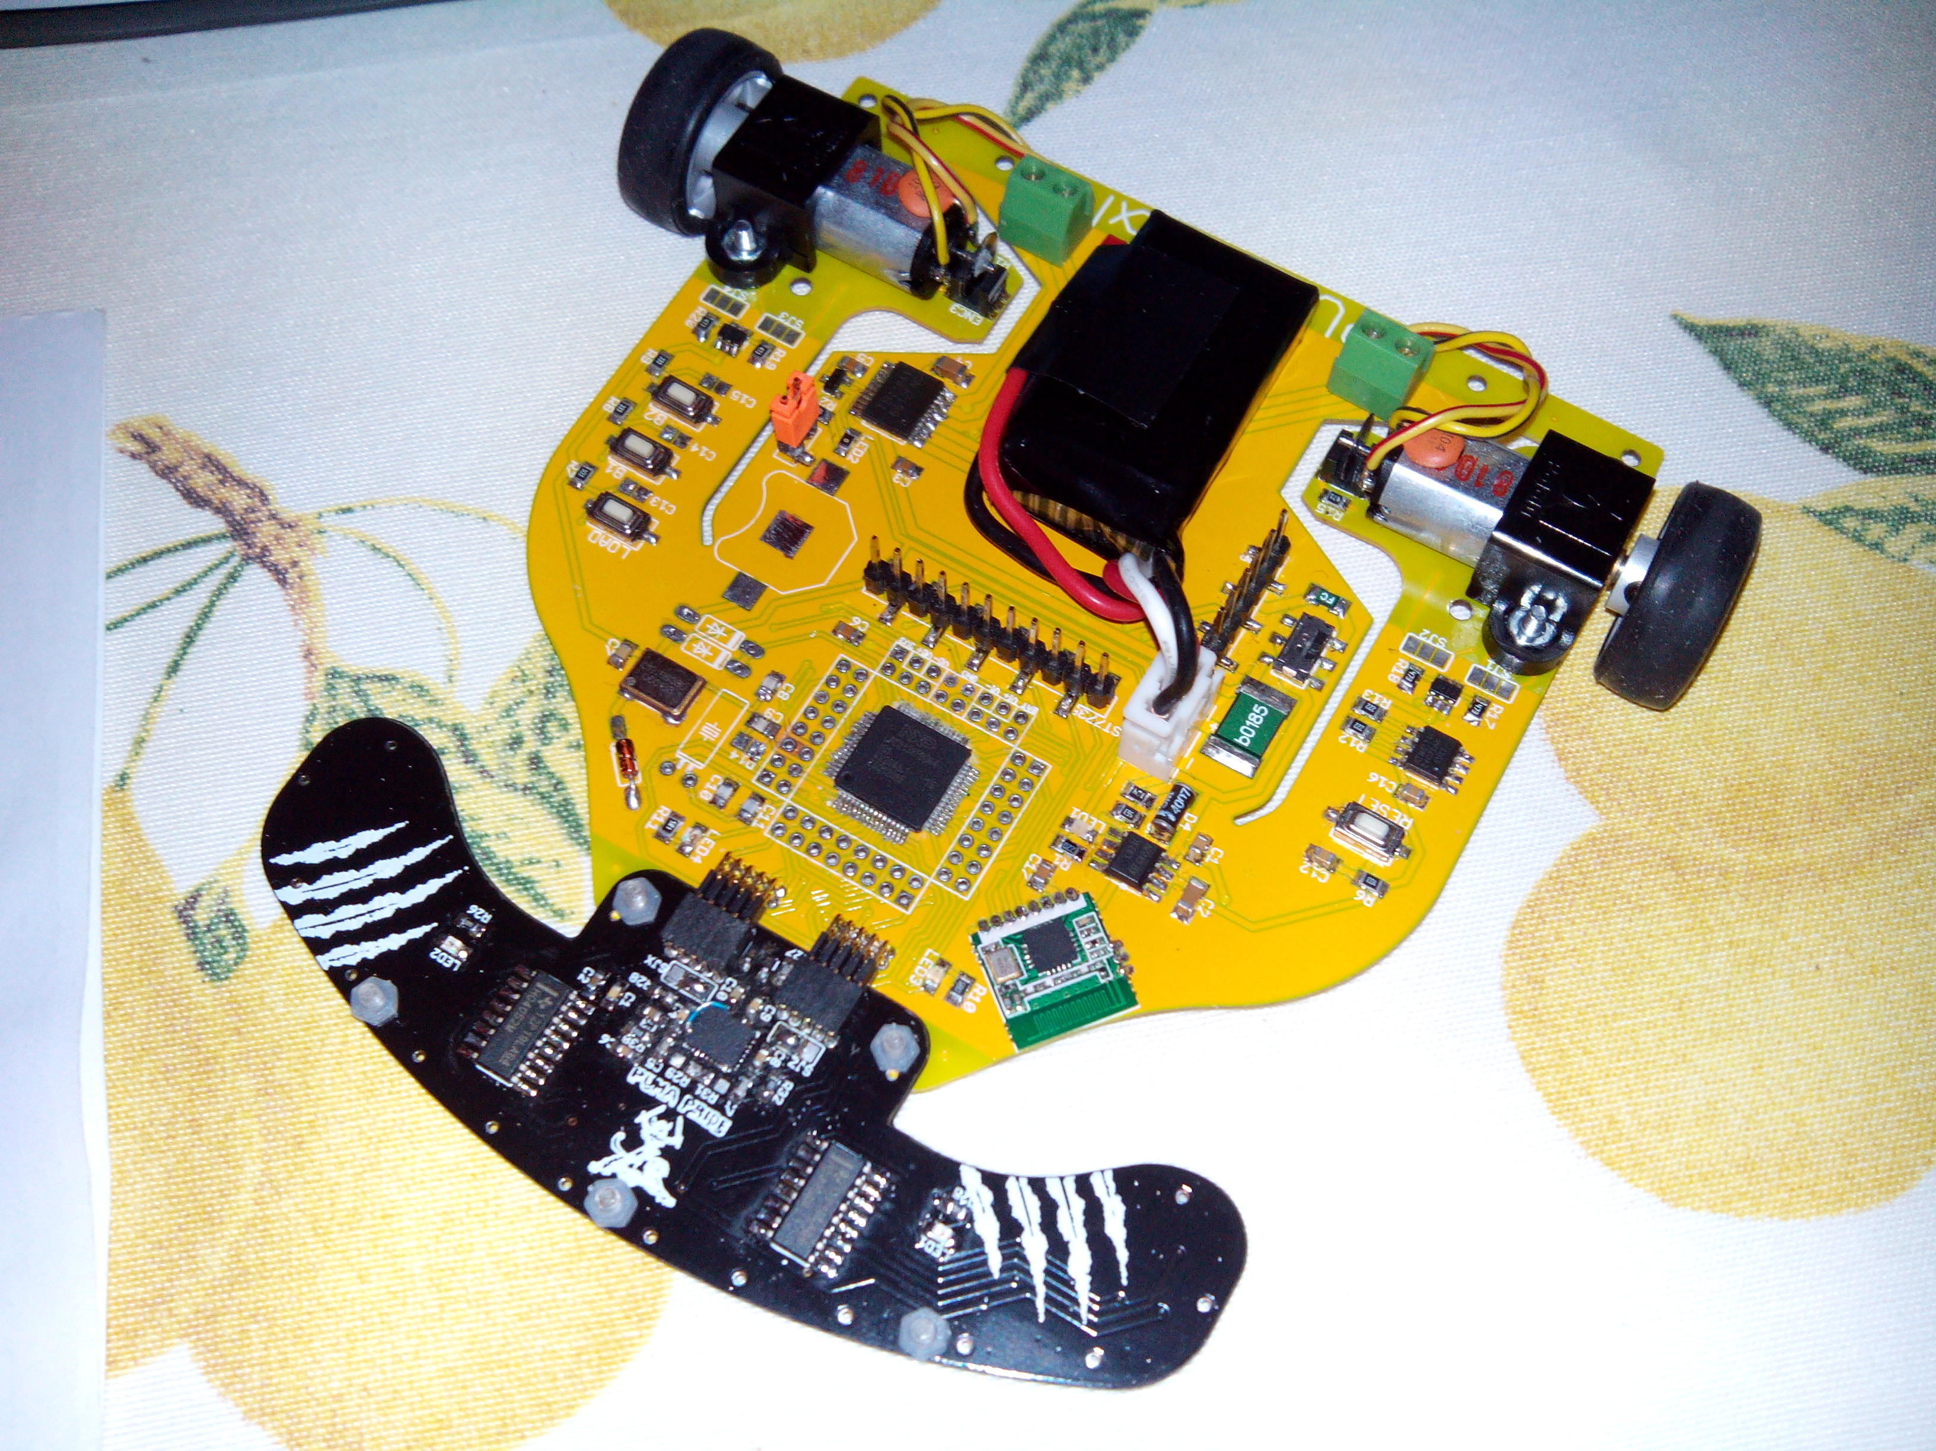
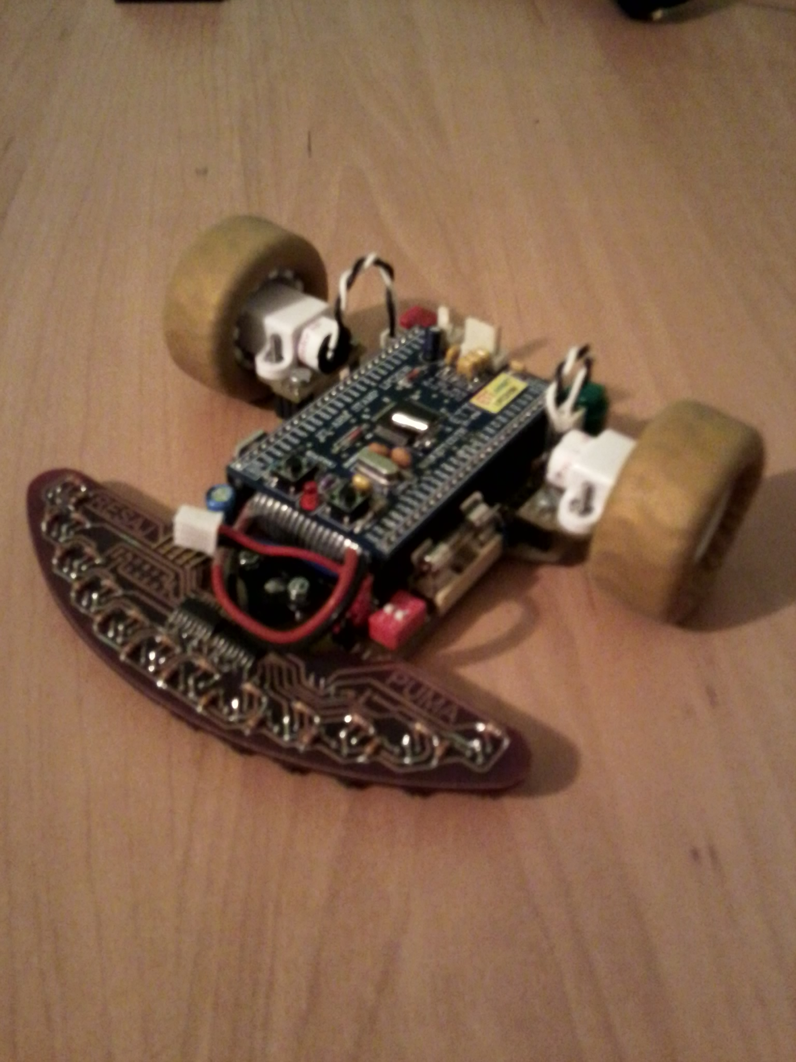
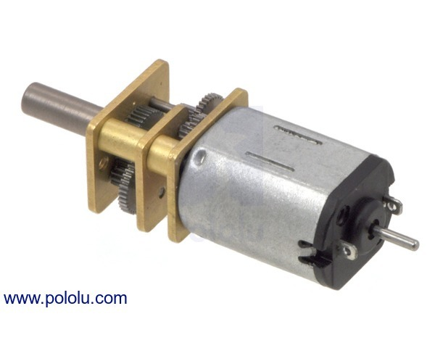
ACTUADORES: MOTORES
Tracción diferencial
Cada motor es independiente y mueve una rueda
Micromotores de Pololu
Motores de corriente continua
Alta potencia
Buena relación velocidad*fuerza
Pesan poco
Reducido tamaño

Slide 7
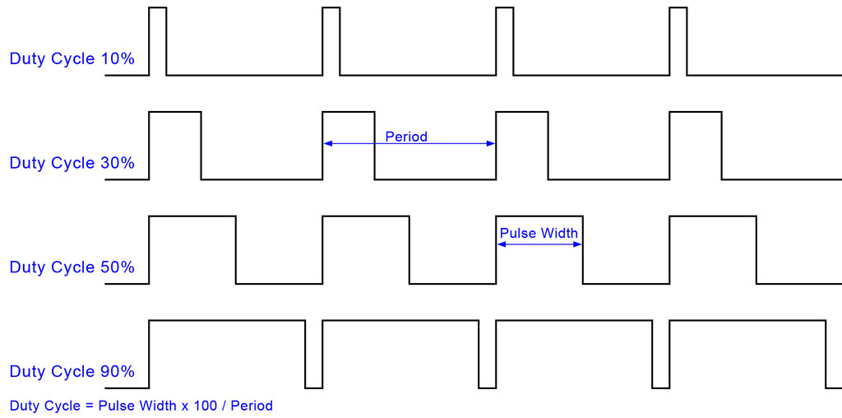
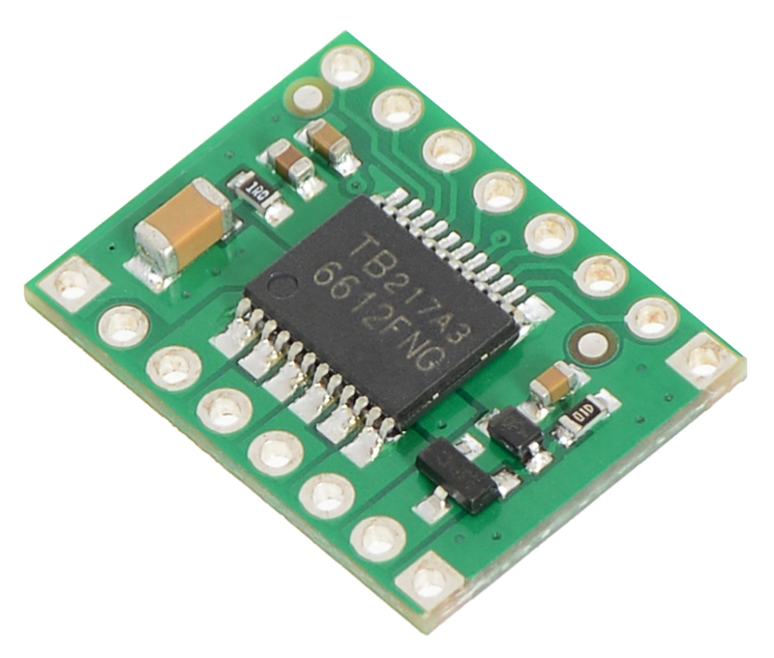
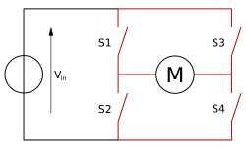
ACTUADORES: DRIVERS DE MOTORES (puente en H)
En la primera versión:
L293
Dos puentes en H
Transistores bipolares
Disipa parte de la potencia
Frecuencia de PWM de 1KHz
En la segunda versión:
TB6612FNG
Dos puentes en H
Transistores MOSFET
Apenas disipa potencia
Frecuencia de PWM entre 10 y 20KHz

Slide 8
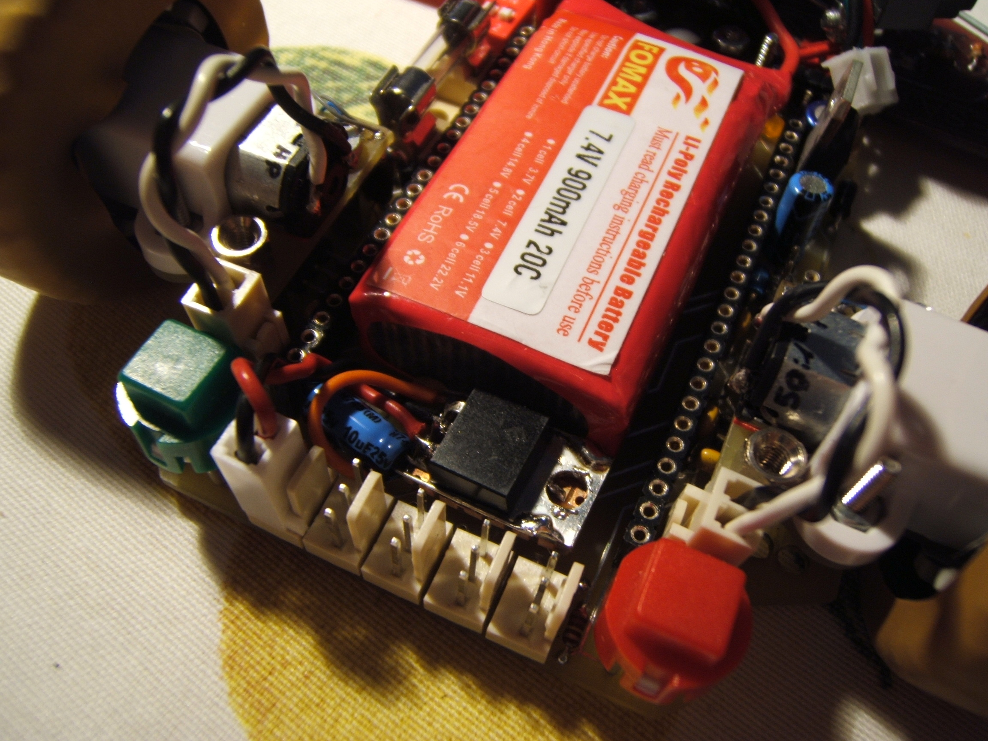
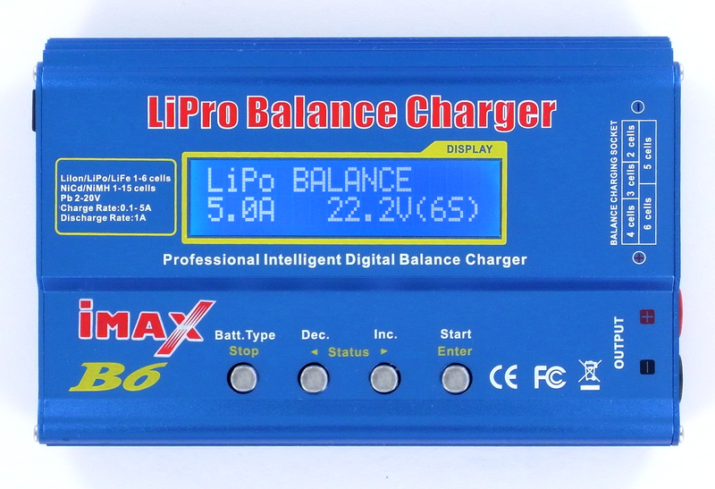
ALIMENTACIÓN: BATERÍAS
Baterías Lipo
Alta capacidad de descarga
Son peligrosas. No cortocircuitar ni golpear
Carga balanceada de las celdas
Primera versión: Lipo 2S, 900 mAh
Segunda versión: Lipo 2S, 240 mAh

Slide 9
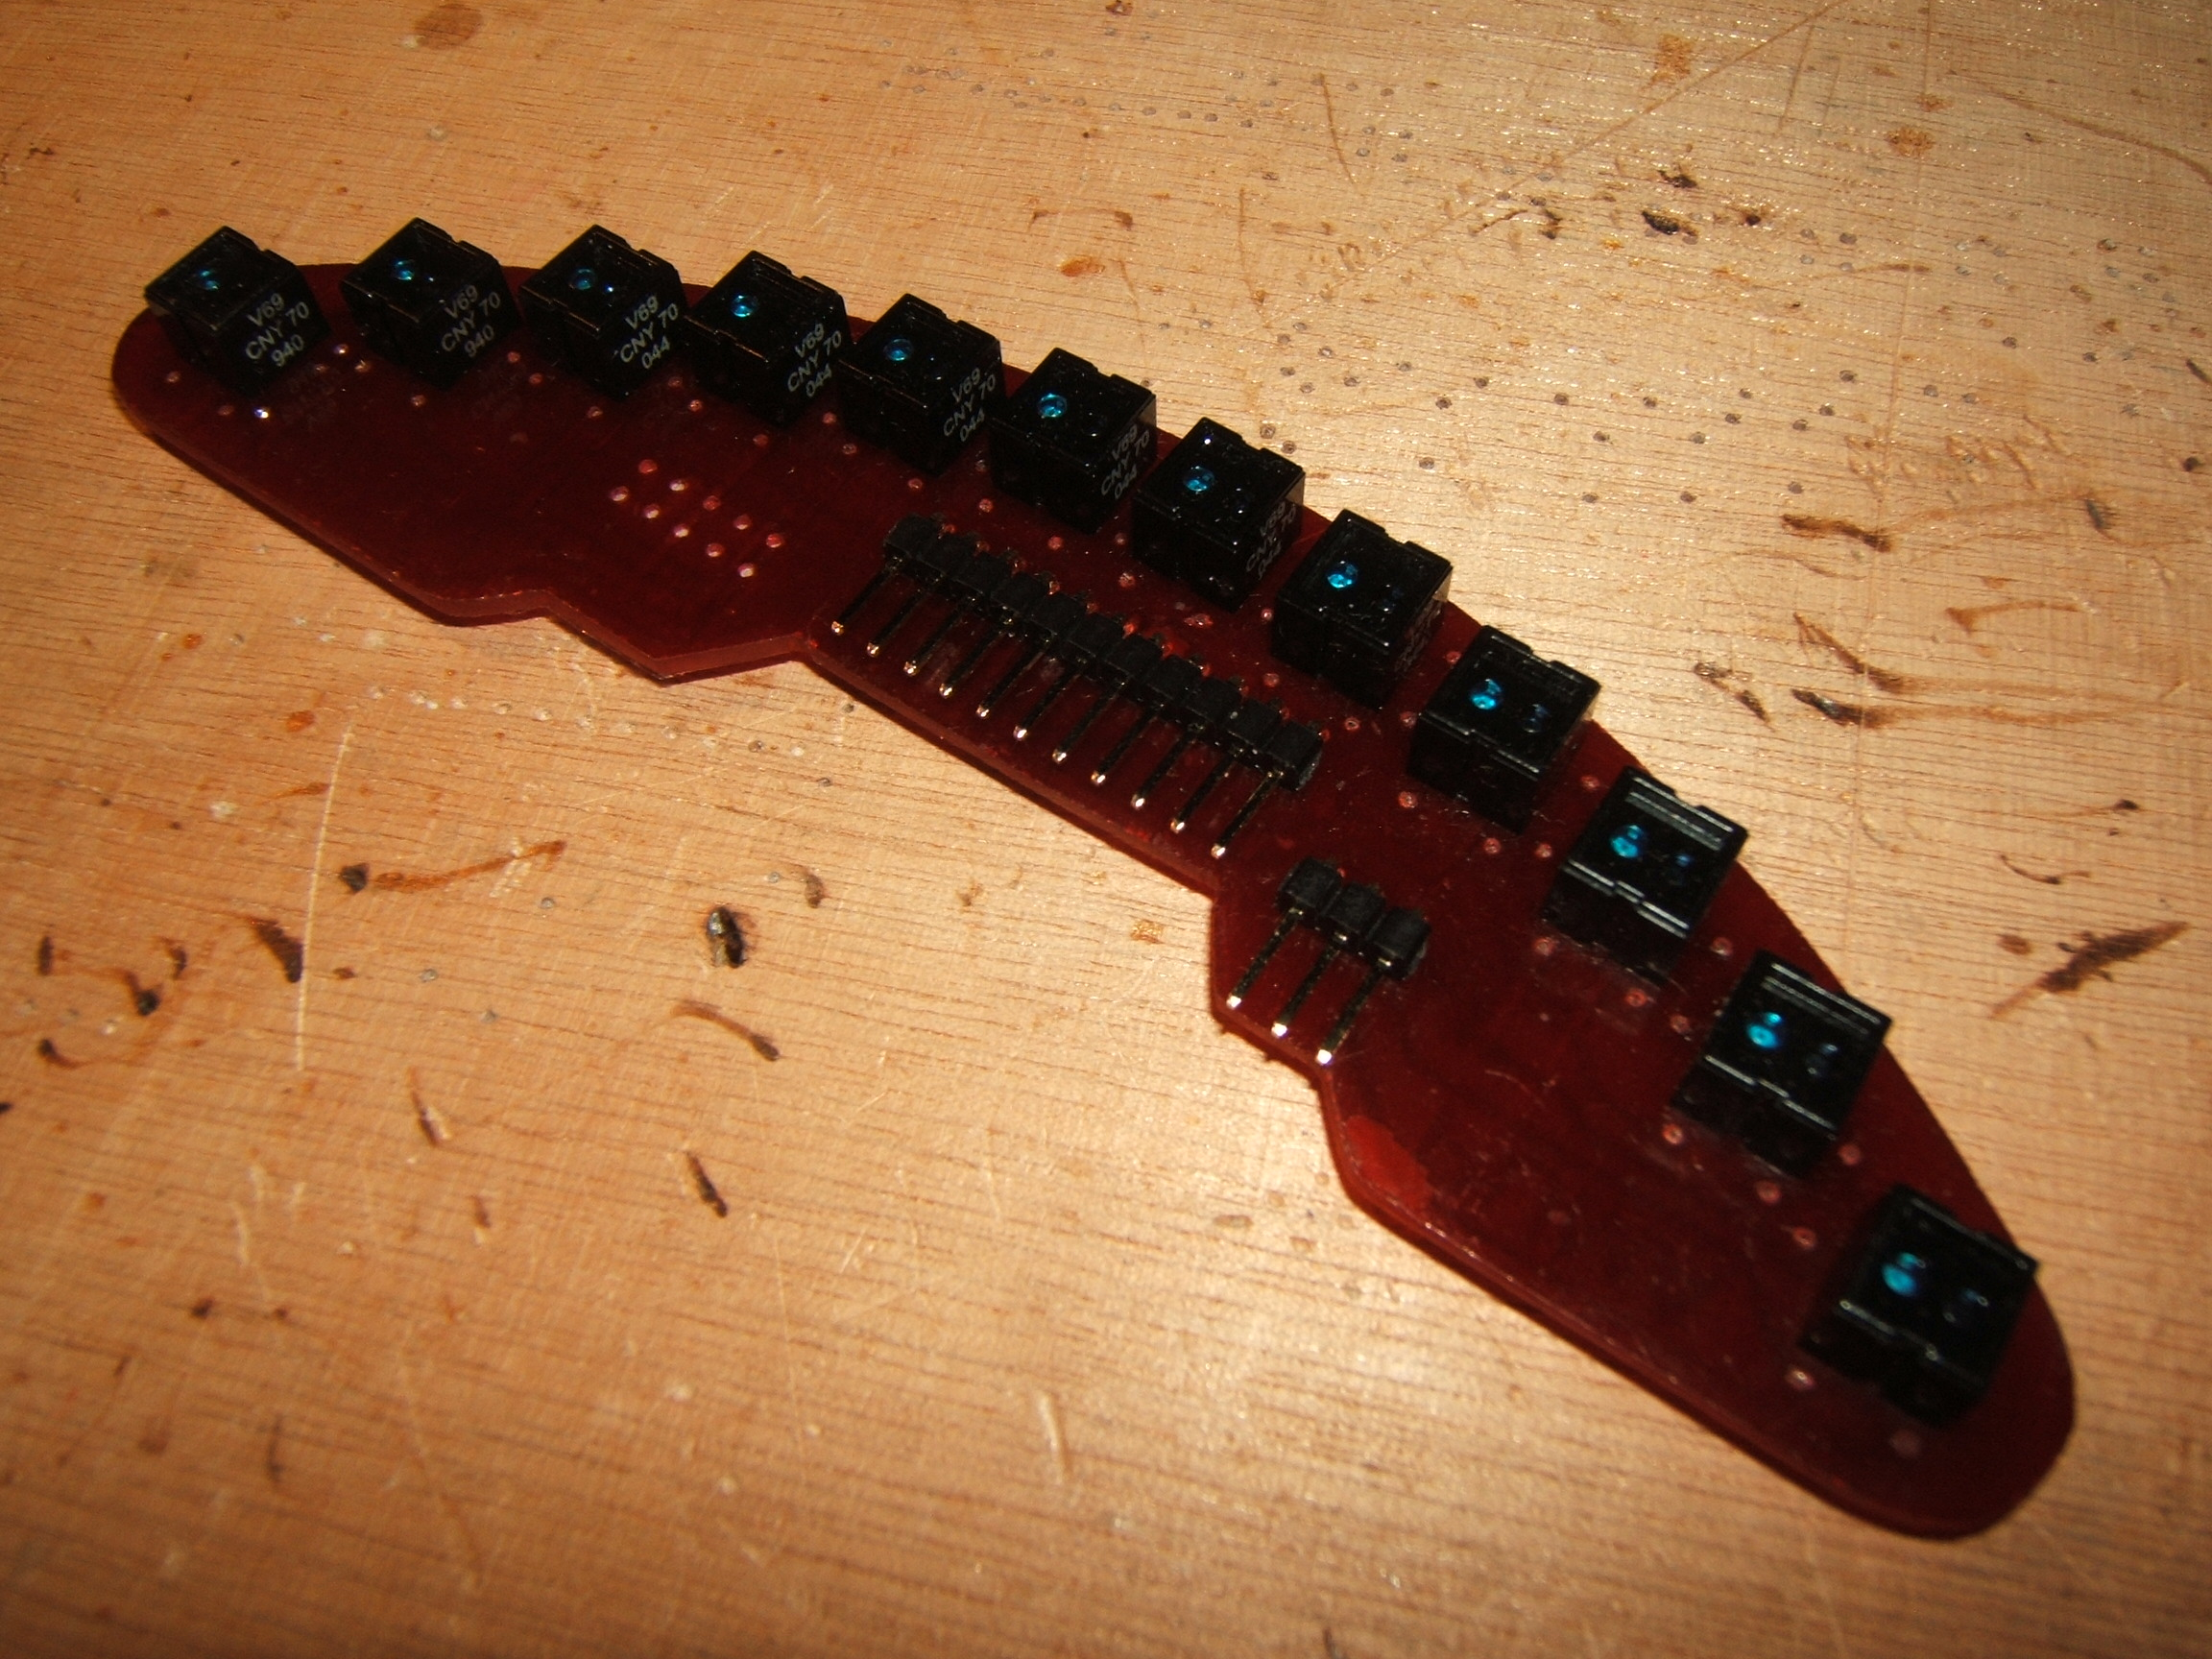
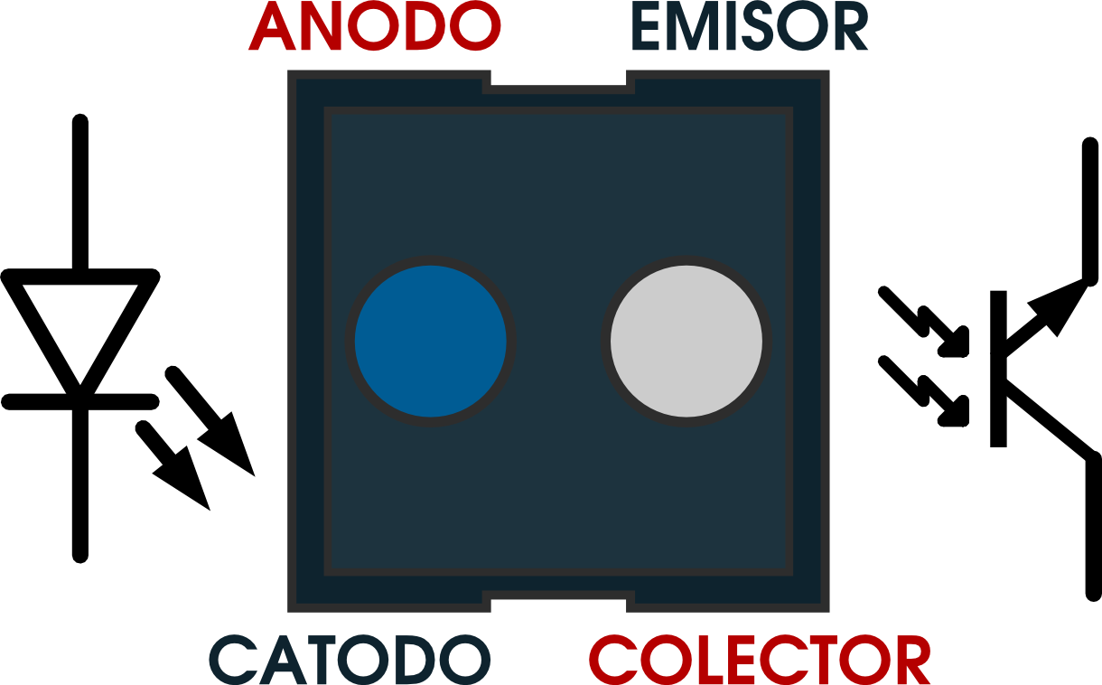
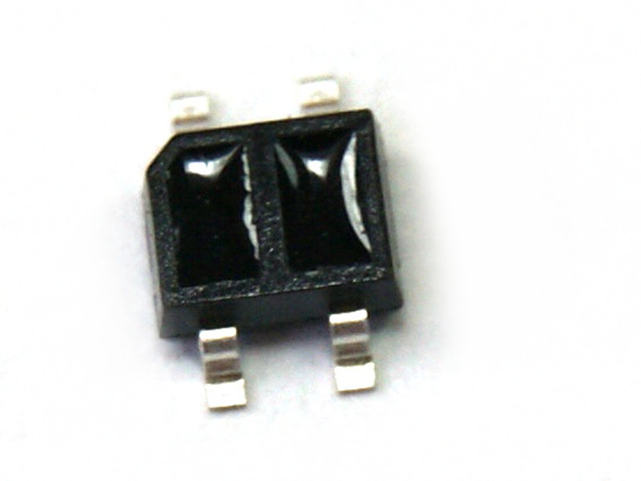
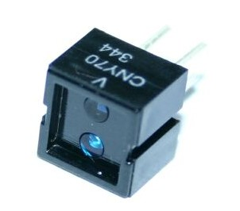
SENSORES DE LÍNEA/SUELO
Primera versión: CNY70
12 sensores
Segunda versión: QRE1113
16 sensores para rastreador
6 sensores para velocista

Slide 10
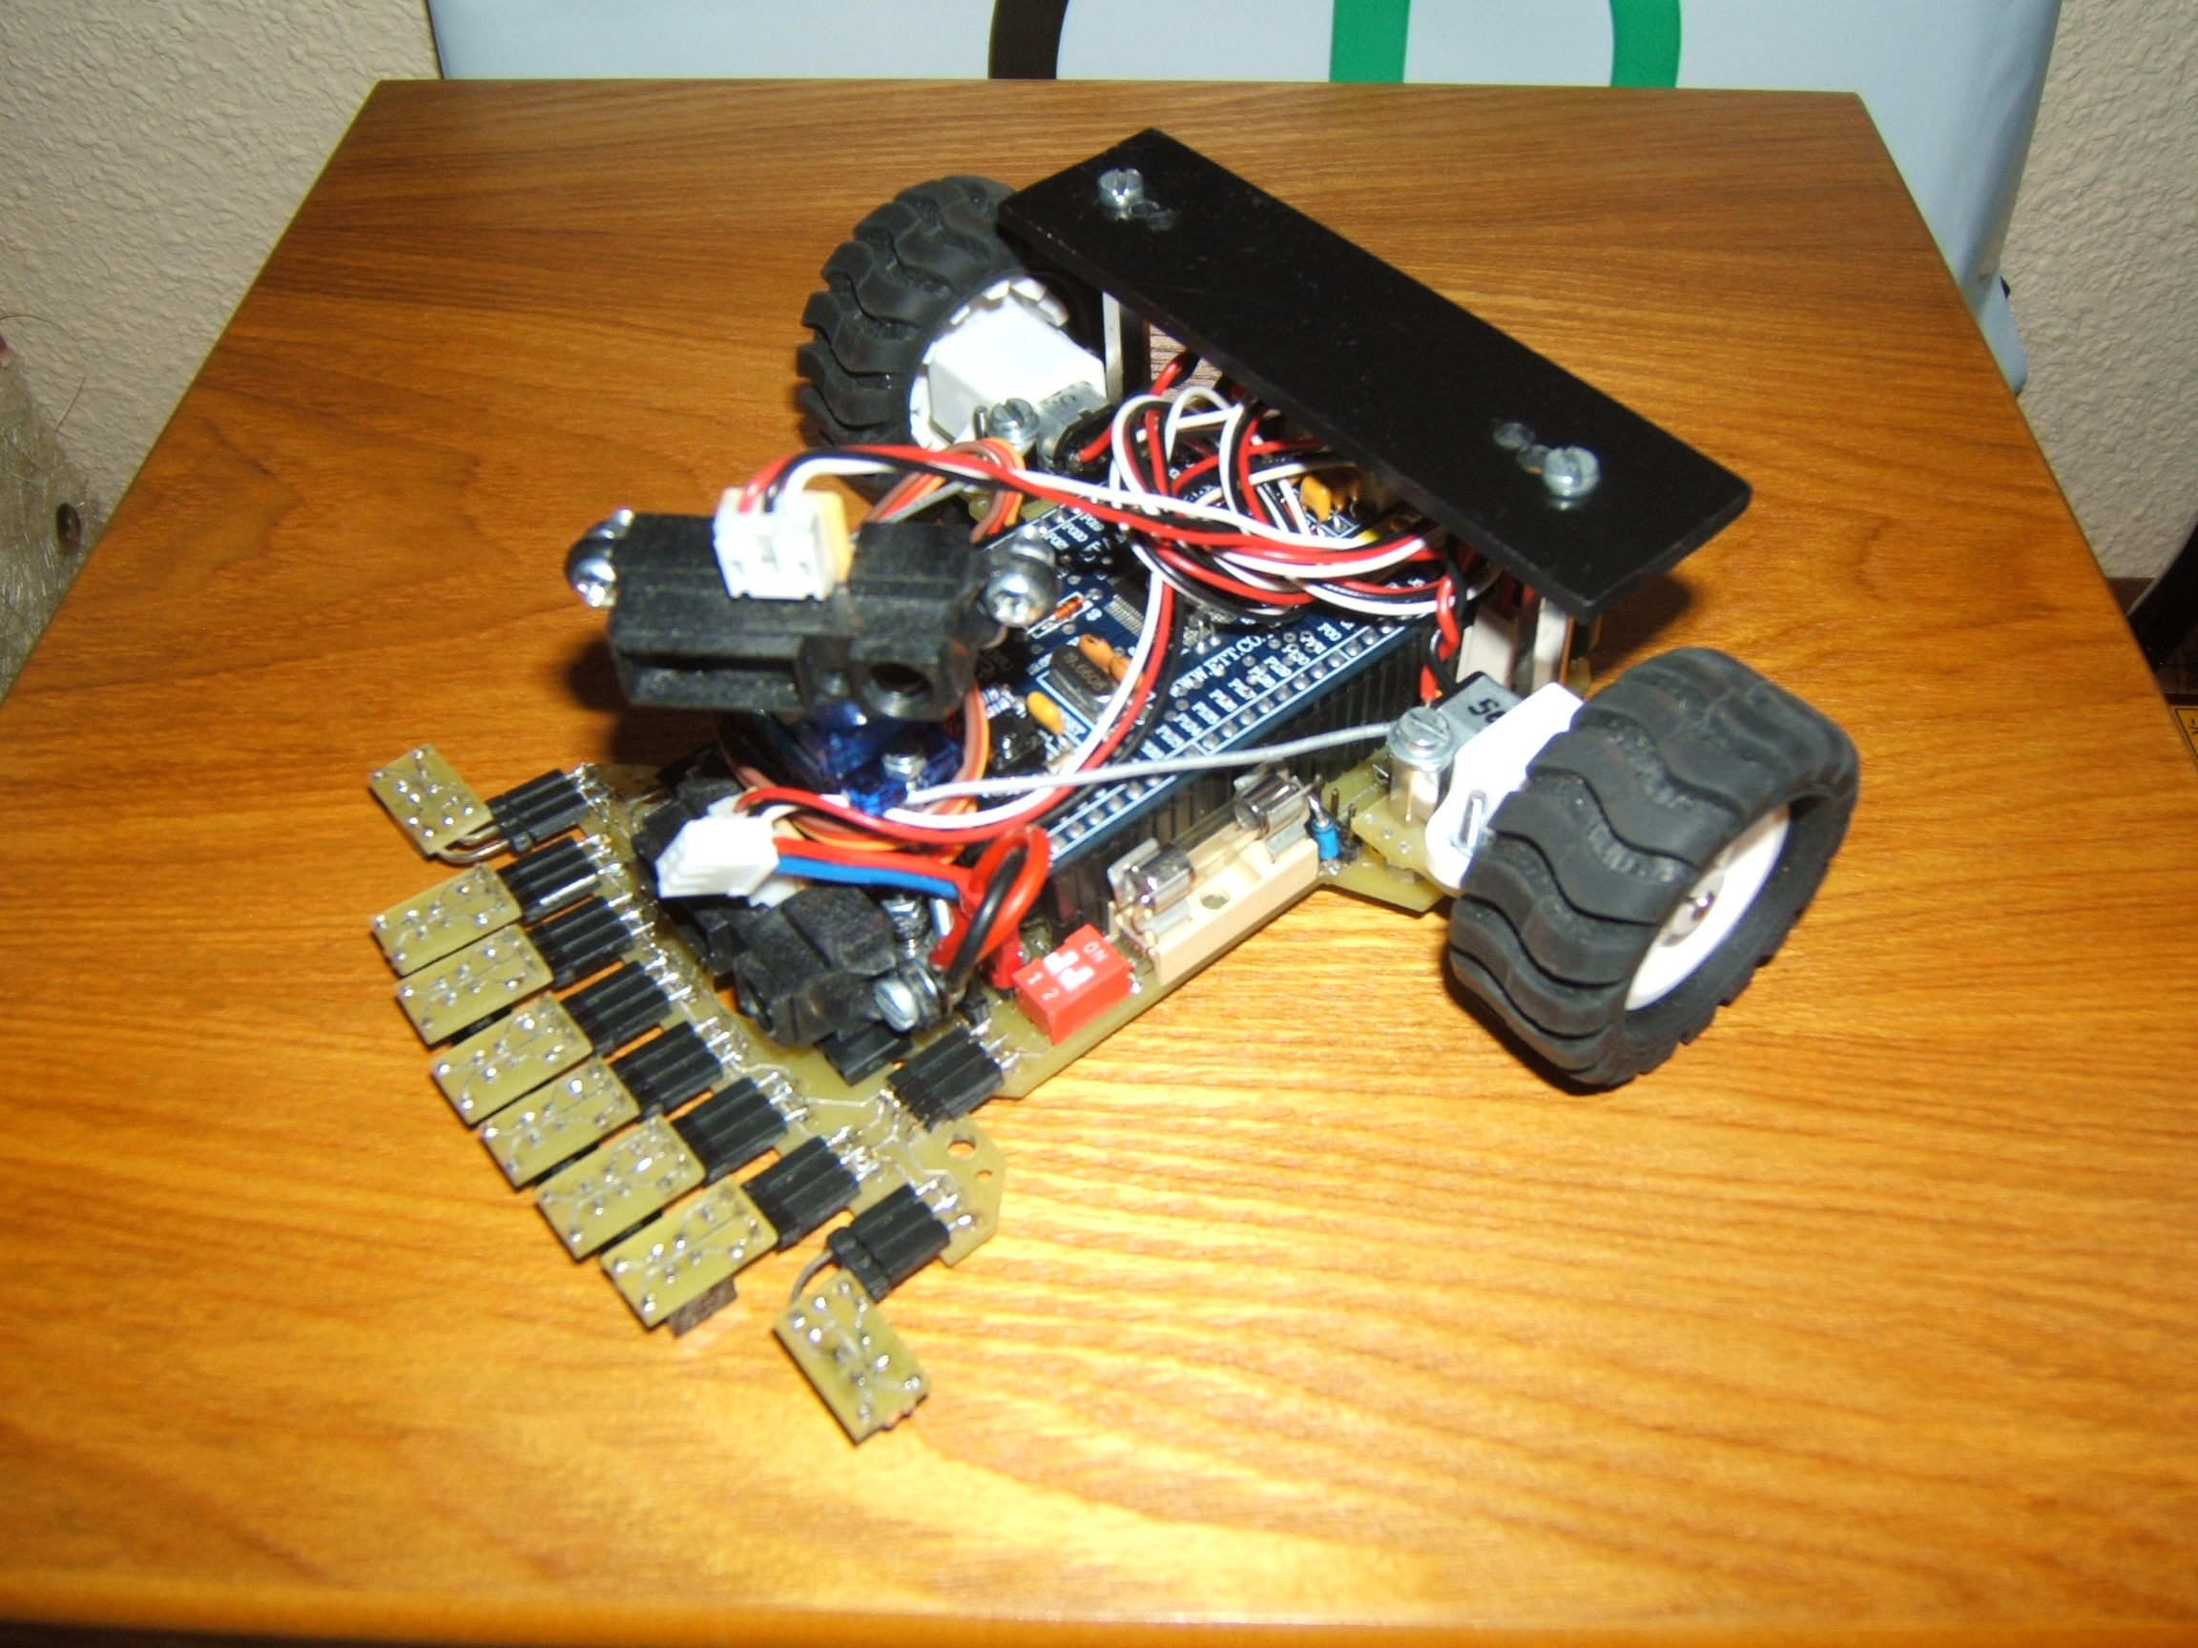
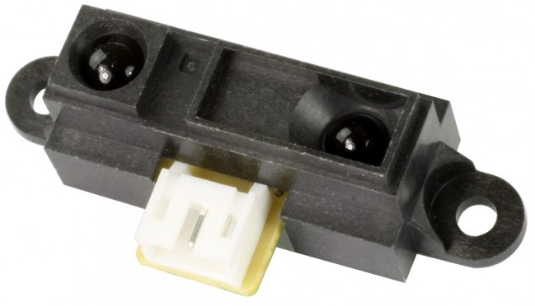
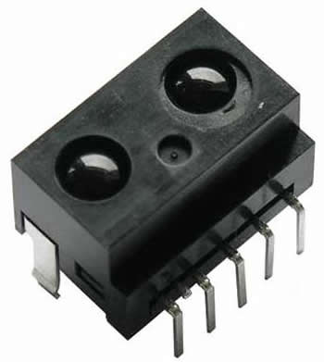
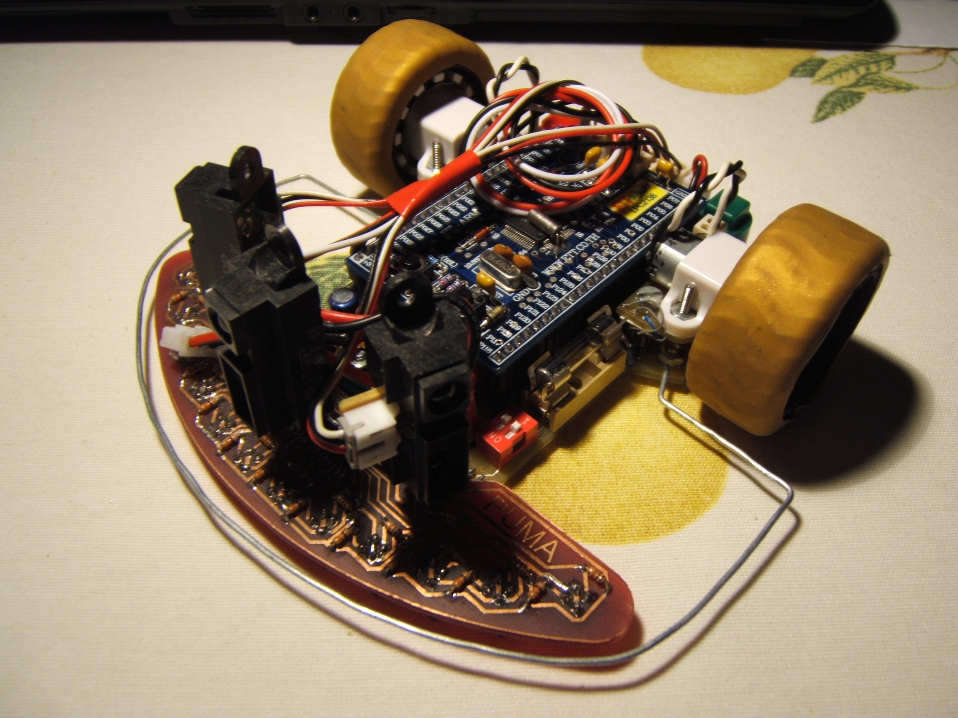
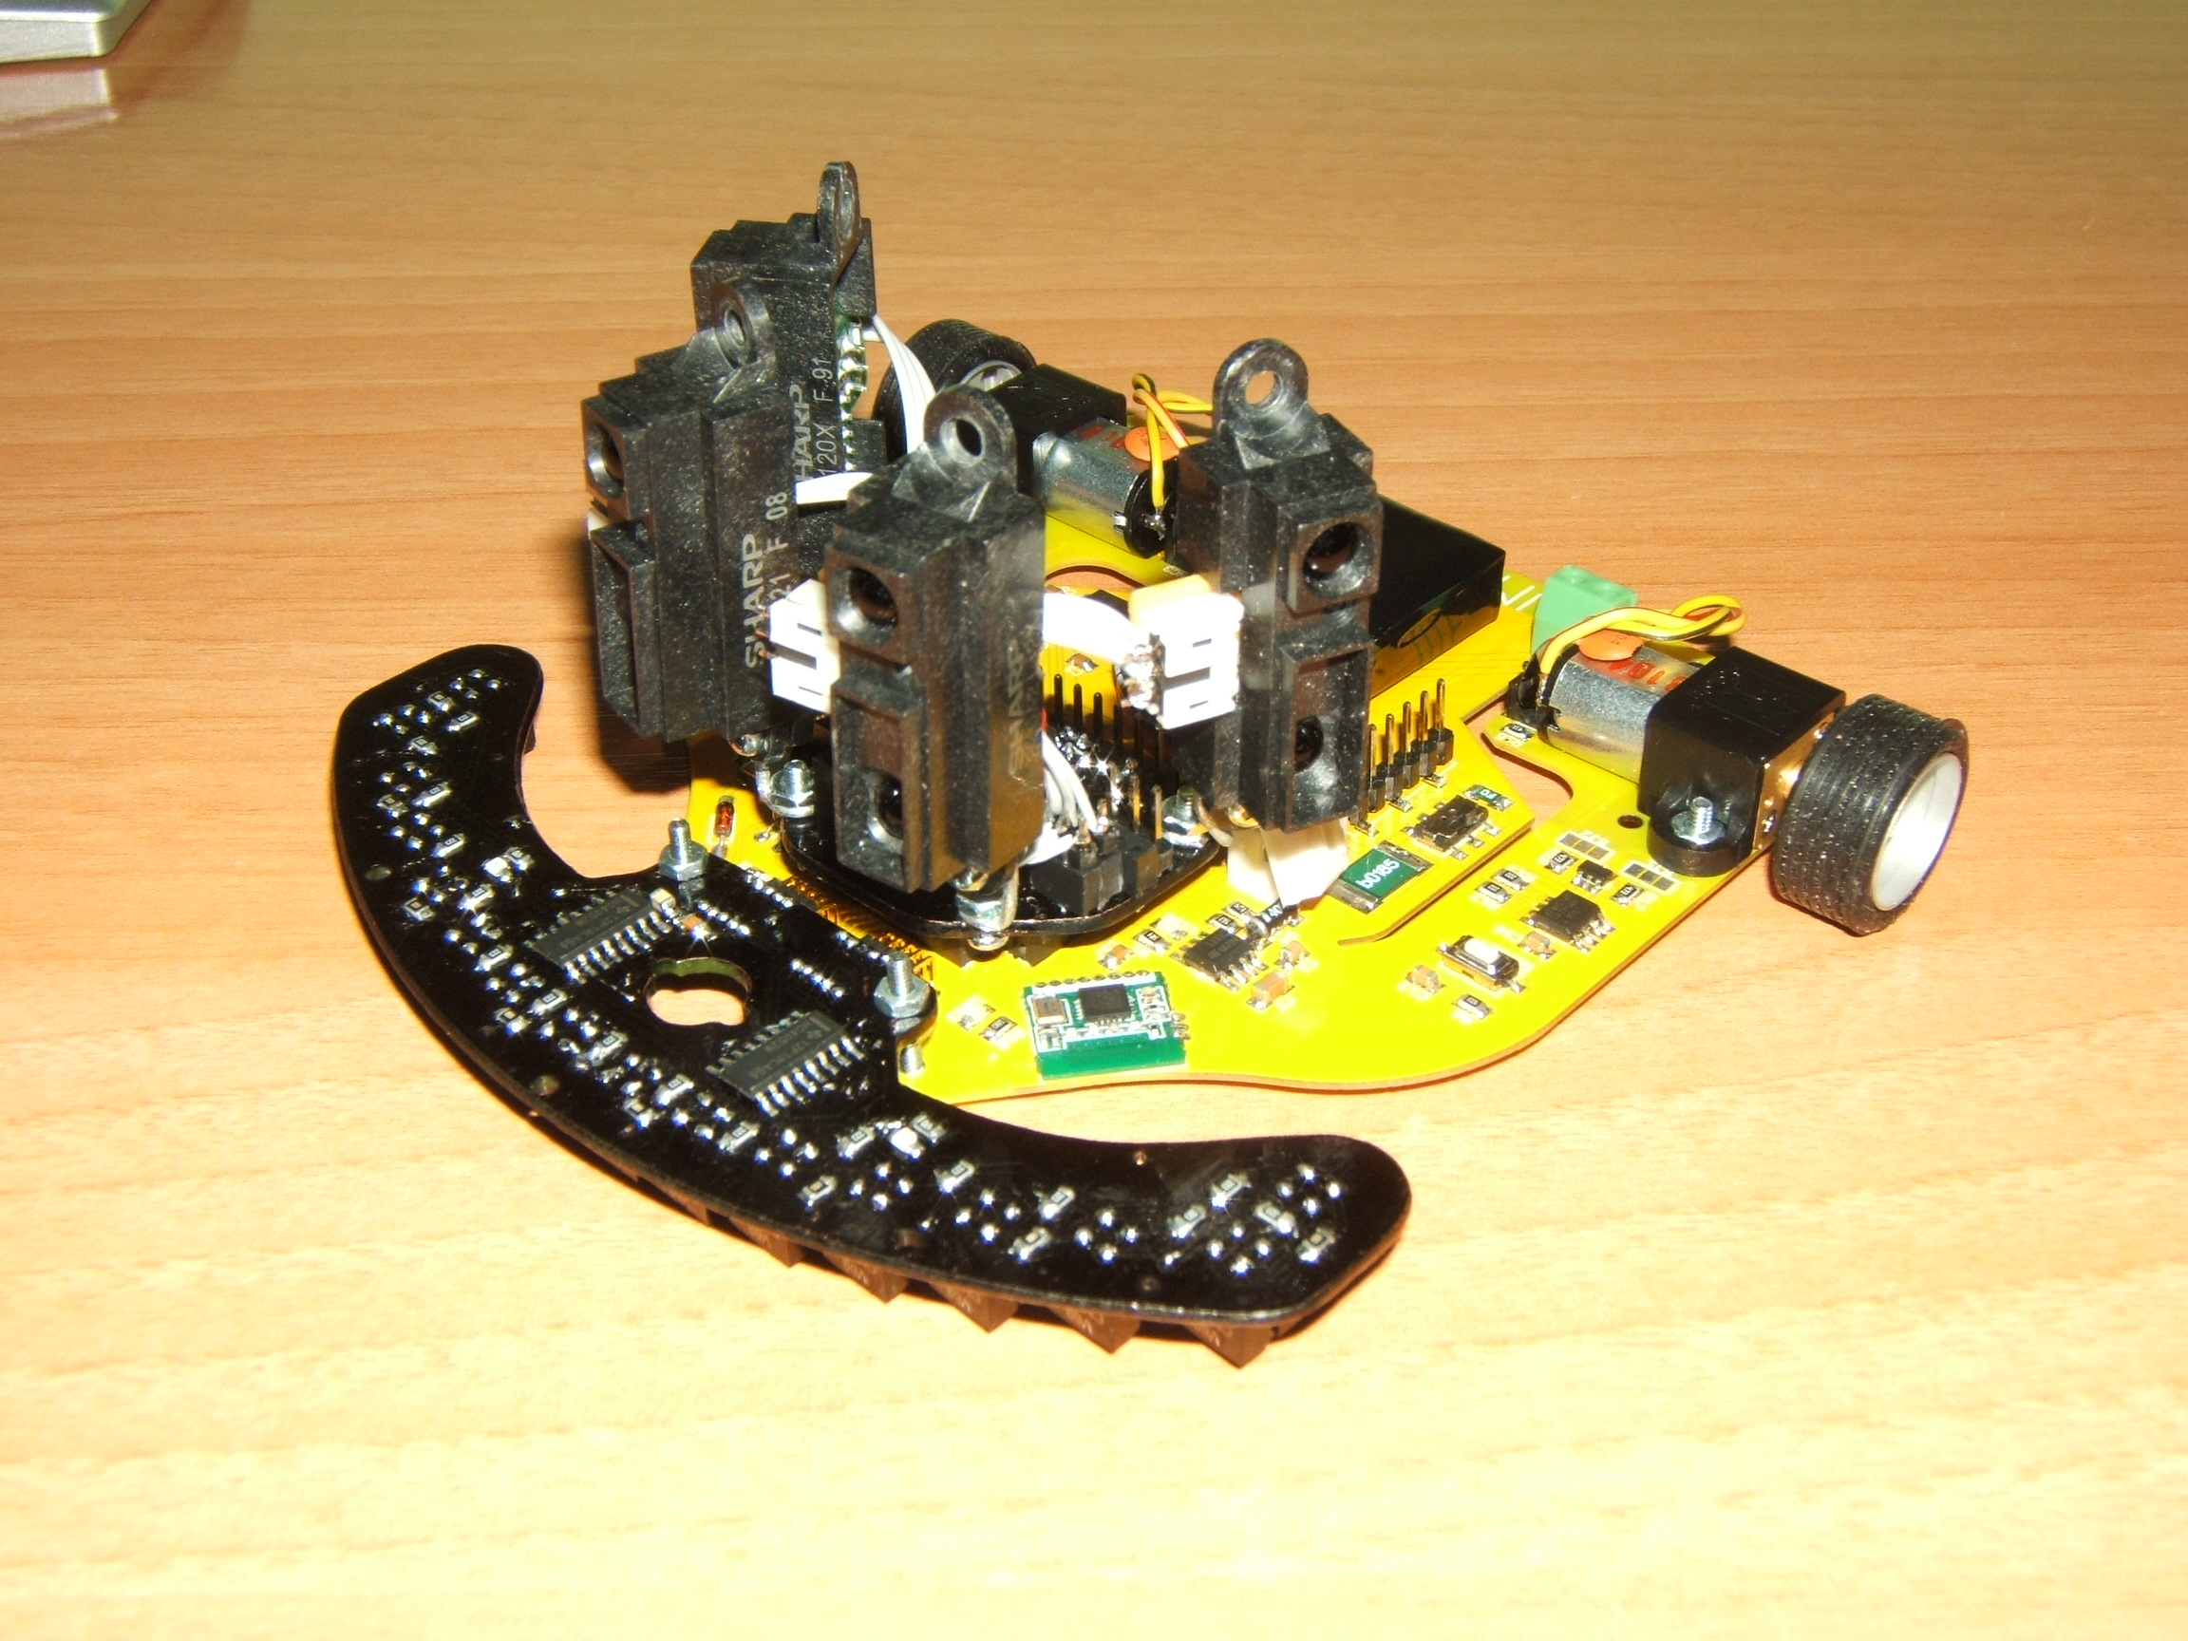
SENSORES DE DISTANCIA
GP2Y0A21
Analógico
GP2Y0D340K
Digital

Slide 11

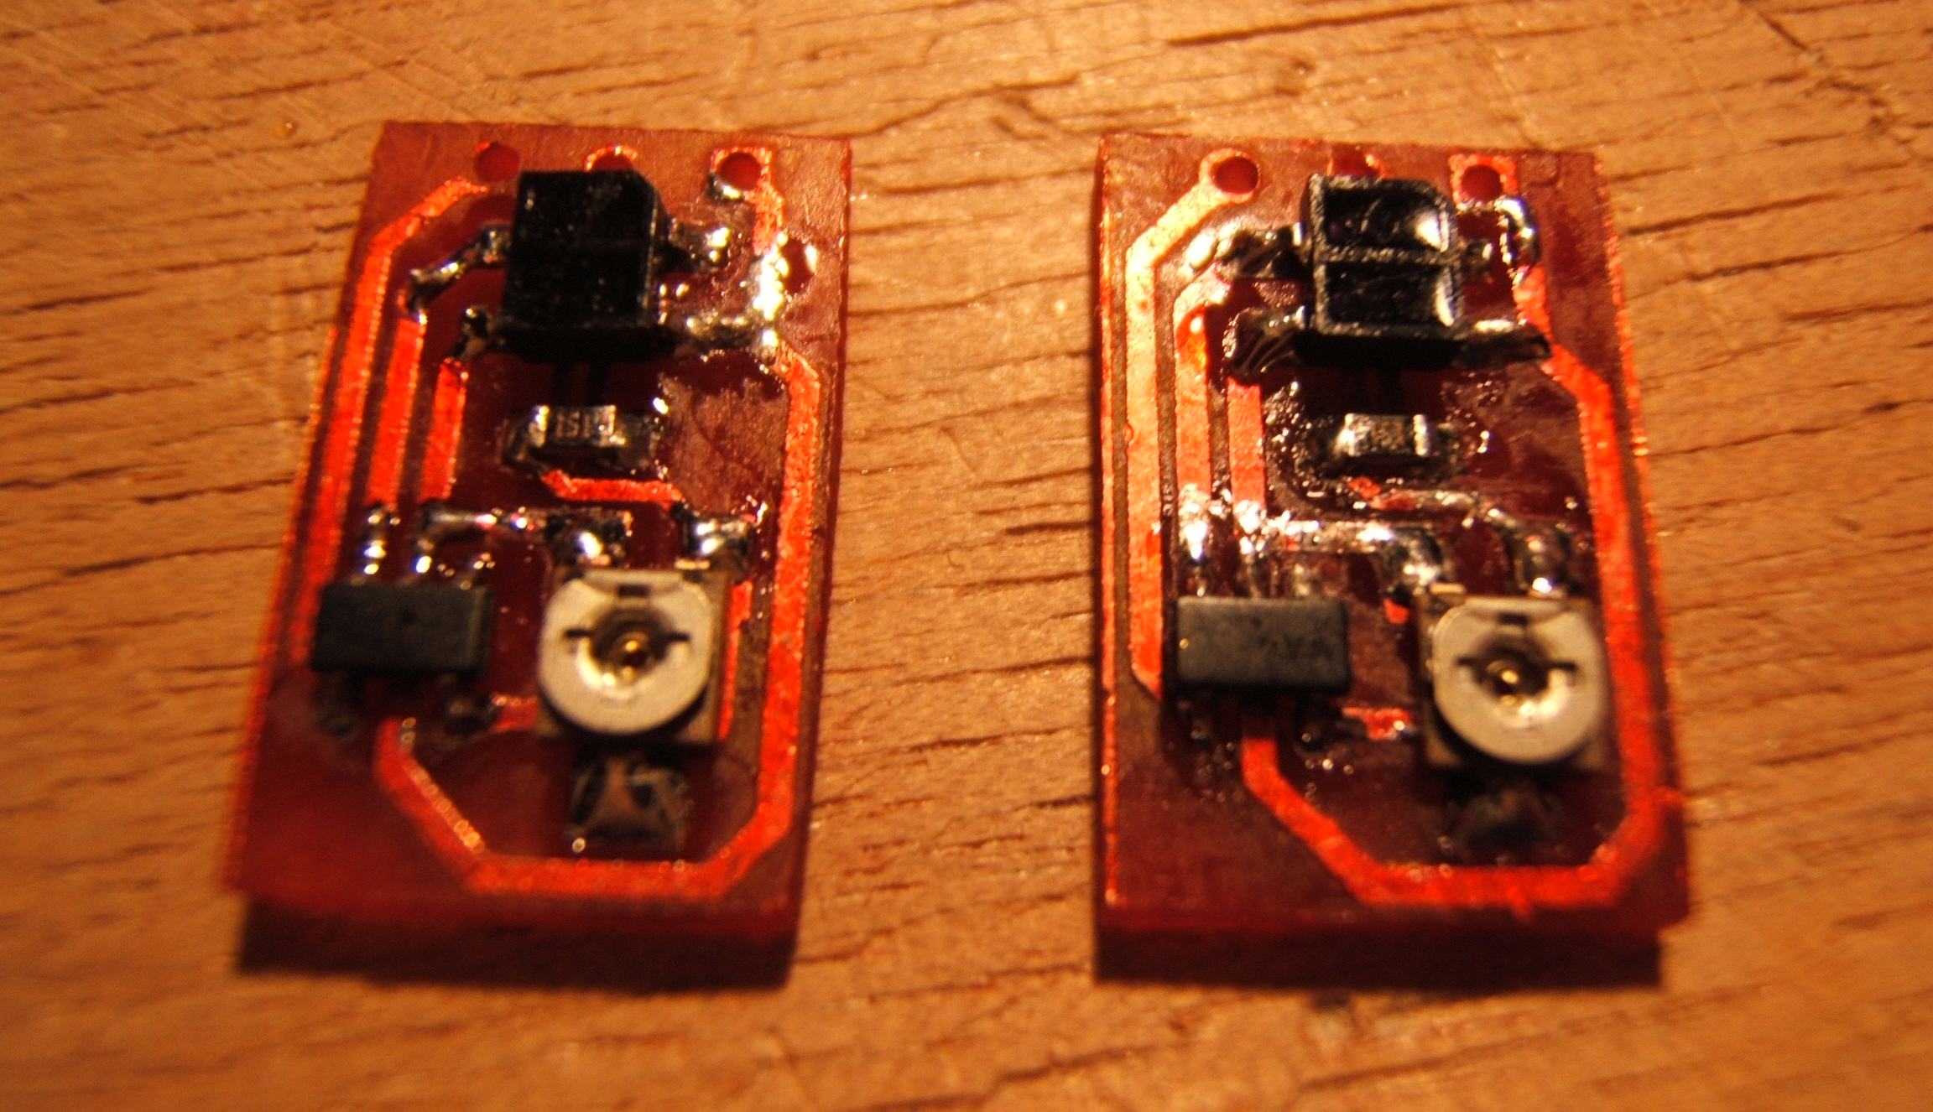
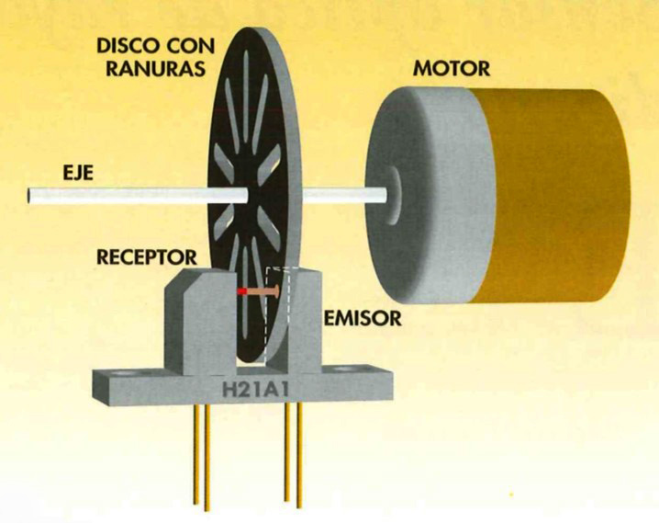
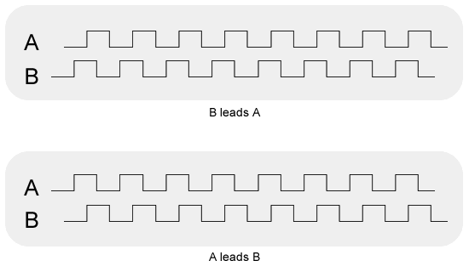
ENCODERS
Ópticos
Primera versión: Simples
Segunda versión: En cuadratura

Slide 12
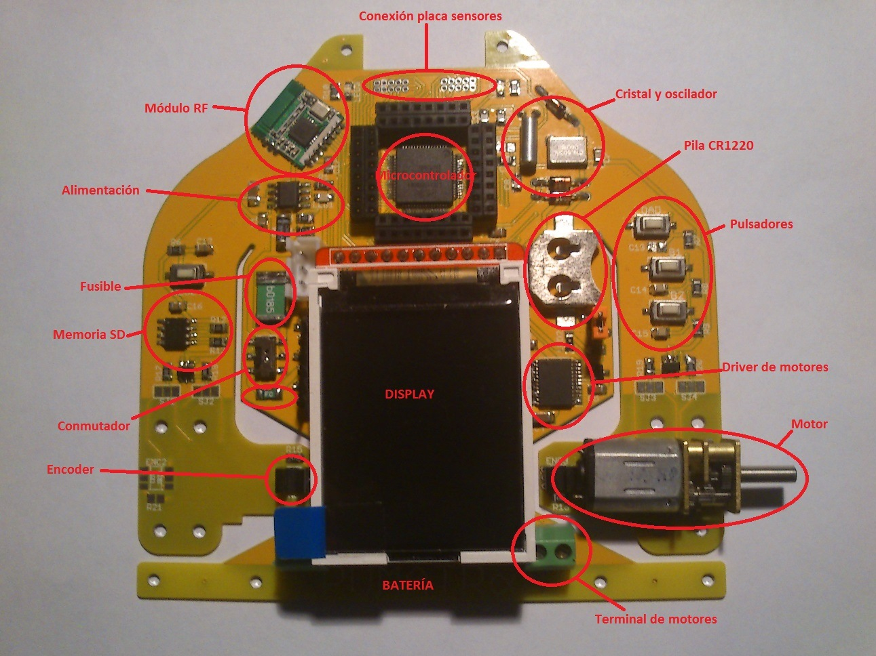
MICROCONTROLADOR
LPC2138 en todas las versiones
ARM7
60 MHz
Más que suficiente para este tipo de robots

Slide 13
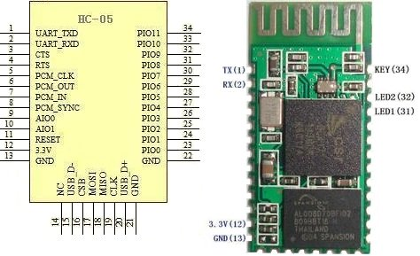

COMUNICACIÓN INALÁMBRICA
Muy útil e imprescindible para testear parámetros en tiempo real con el robot en movimiento
Bluetooth HC-05
Configurable mediante comandos AT
Conectado por UART

Slide 14
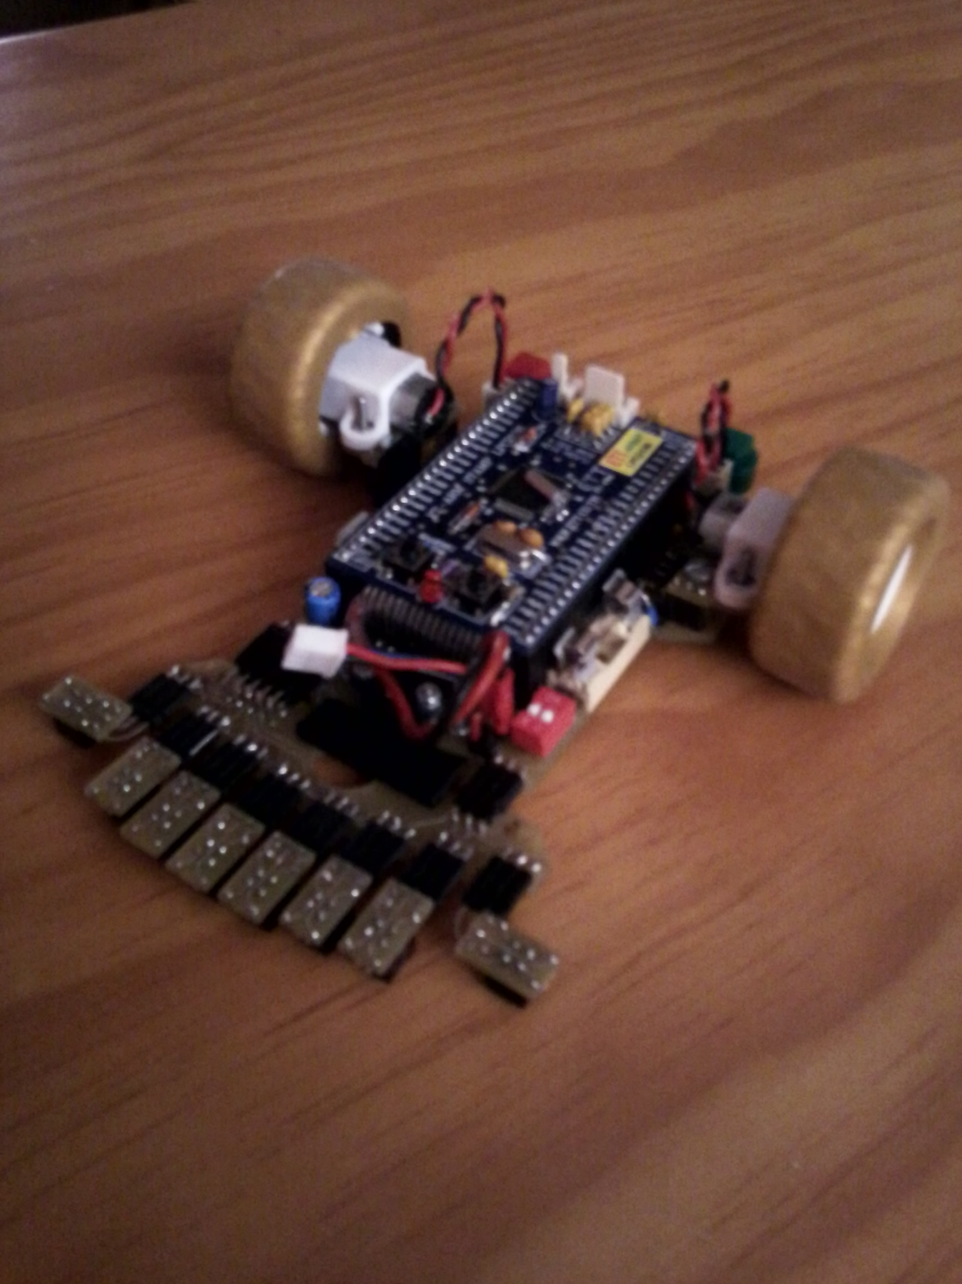
MECÁNICA: CHASIS
Primera versión:
Autosoportado
Totalmente modular
Chasis rígido
Segunda versión:
Autosoportado
Placa de sensores intercambiable
Chasis flexible con suspensión

Slide 15
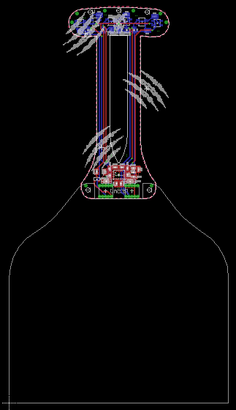
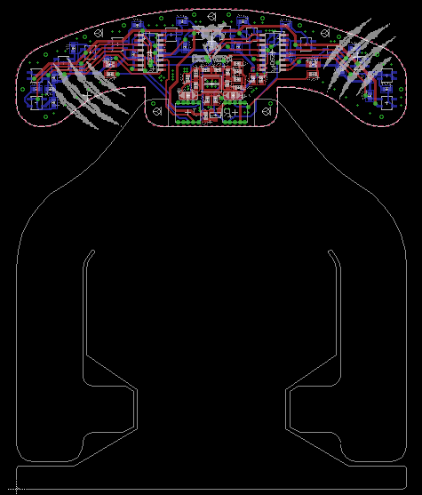
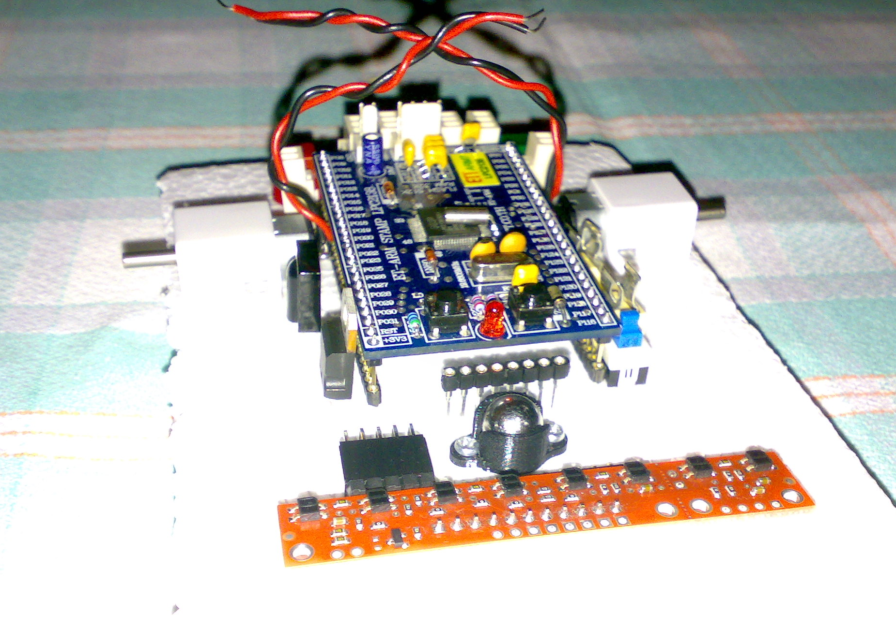
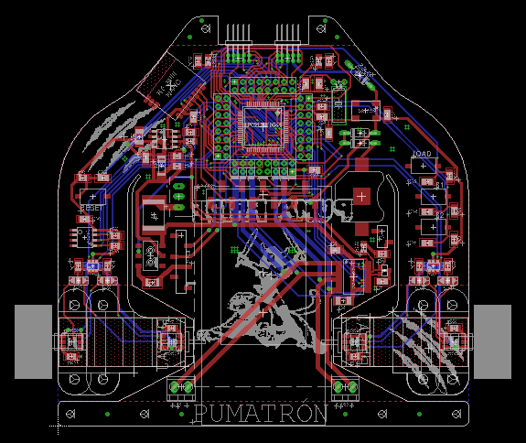
MECÁNICA: CHASIS
Dimensiones y forma del chasis
Primera versión: a ojo y por intuición, lo más compacto posible
Segunda versión: relación de distancia entre ruedas y distancia del eje motriz a los sensores con el peso centrado y atrasado

Slide 16
MECÁNICA: RELACIÓN MOTRIZ
Reductora de motores y diámetro de las ruedas
Primera versión:
Rastreador: relación 50:1, diámetro de rueda 45 mm
Segunda versión:
Rastreador: relación 30:1, diámetro de rueda 15 mm
Velocista: relación 10:1, diámetro de rueda 27,5 mm

Slide 17
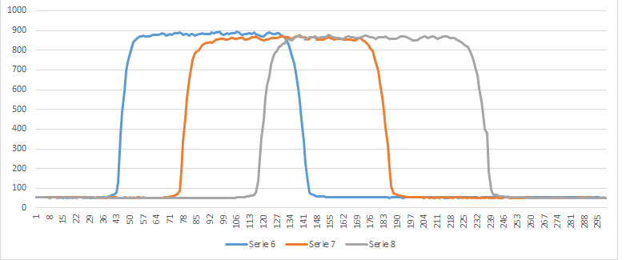
MECÁNICA: SEPARACIÓN DE SENSORES
Separación de sensores de línea
Depende de la altura de los sensores y la amplitud del haz del led
Primera versión: 10 mm
Segunda versión: 7 mm

Slide 18
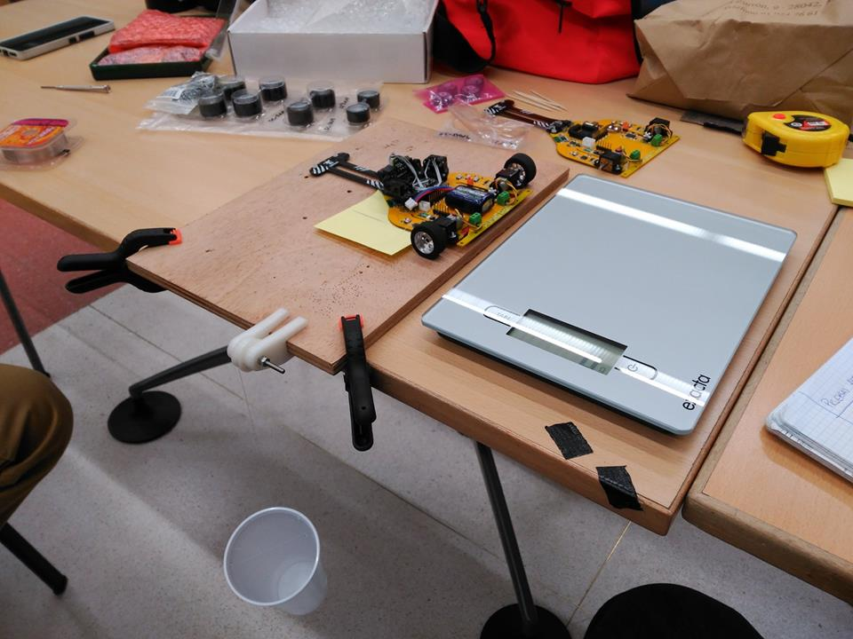
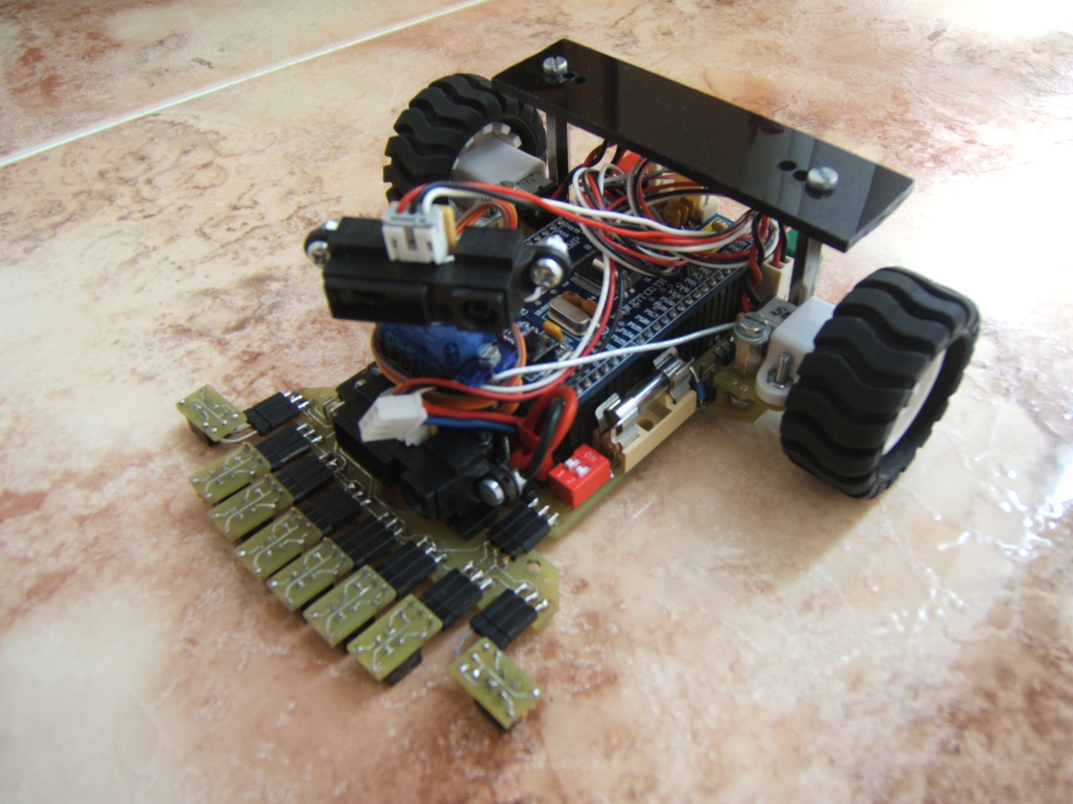
MECÁNICA: ADHERENCIA DE LAS RUEDAS
Adherencia de las ruedas
Primera versión:
Experimentar con materiales
Ruedas blandas forradas de globos
Segunda versión:
Ruedas de goma para el rastreador
Ruedas de espuma para el velocista
Medida de adherencia para optimizar dimensiones

Slide 19
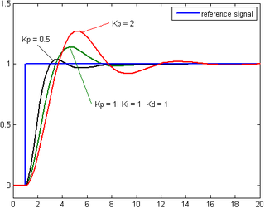
SOFTWARE: ALGORITMOS PARA SEGUIMIENTO DE LÍNEAS
Primera versión: if, else if, else if, else if…
Lo más sencillo
Tedioso de programar y calibrar
Es difícil conseguir buenos resultados
Segunda versión: algoritmo PID
Fácil de calibrar
Se consiguen muy buenos resultados

Slide 20
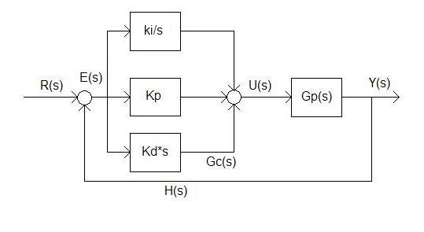
SOFTWARE: ¿QUÉ ES UN PID?
Proporcional
Detecta el error de posición
Integral
Detecta el error acumulado
Derivativo
Detecta la variación del error de posición

Slide 21
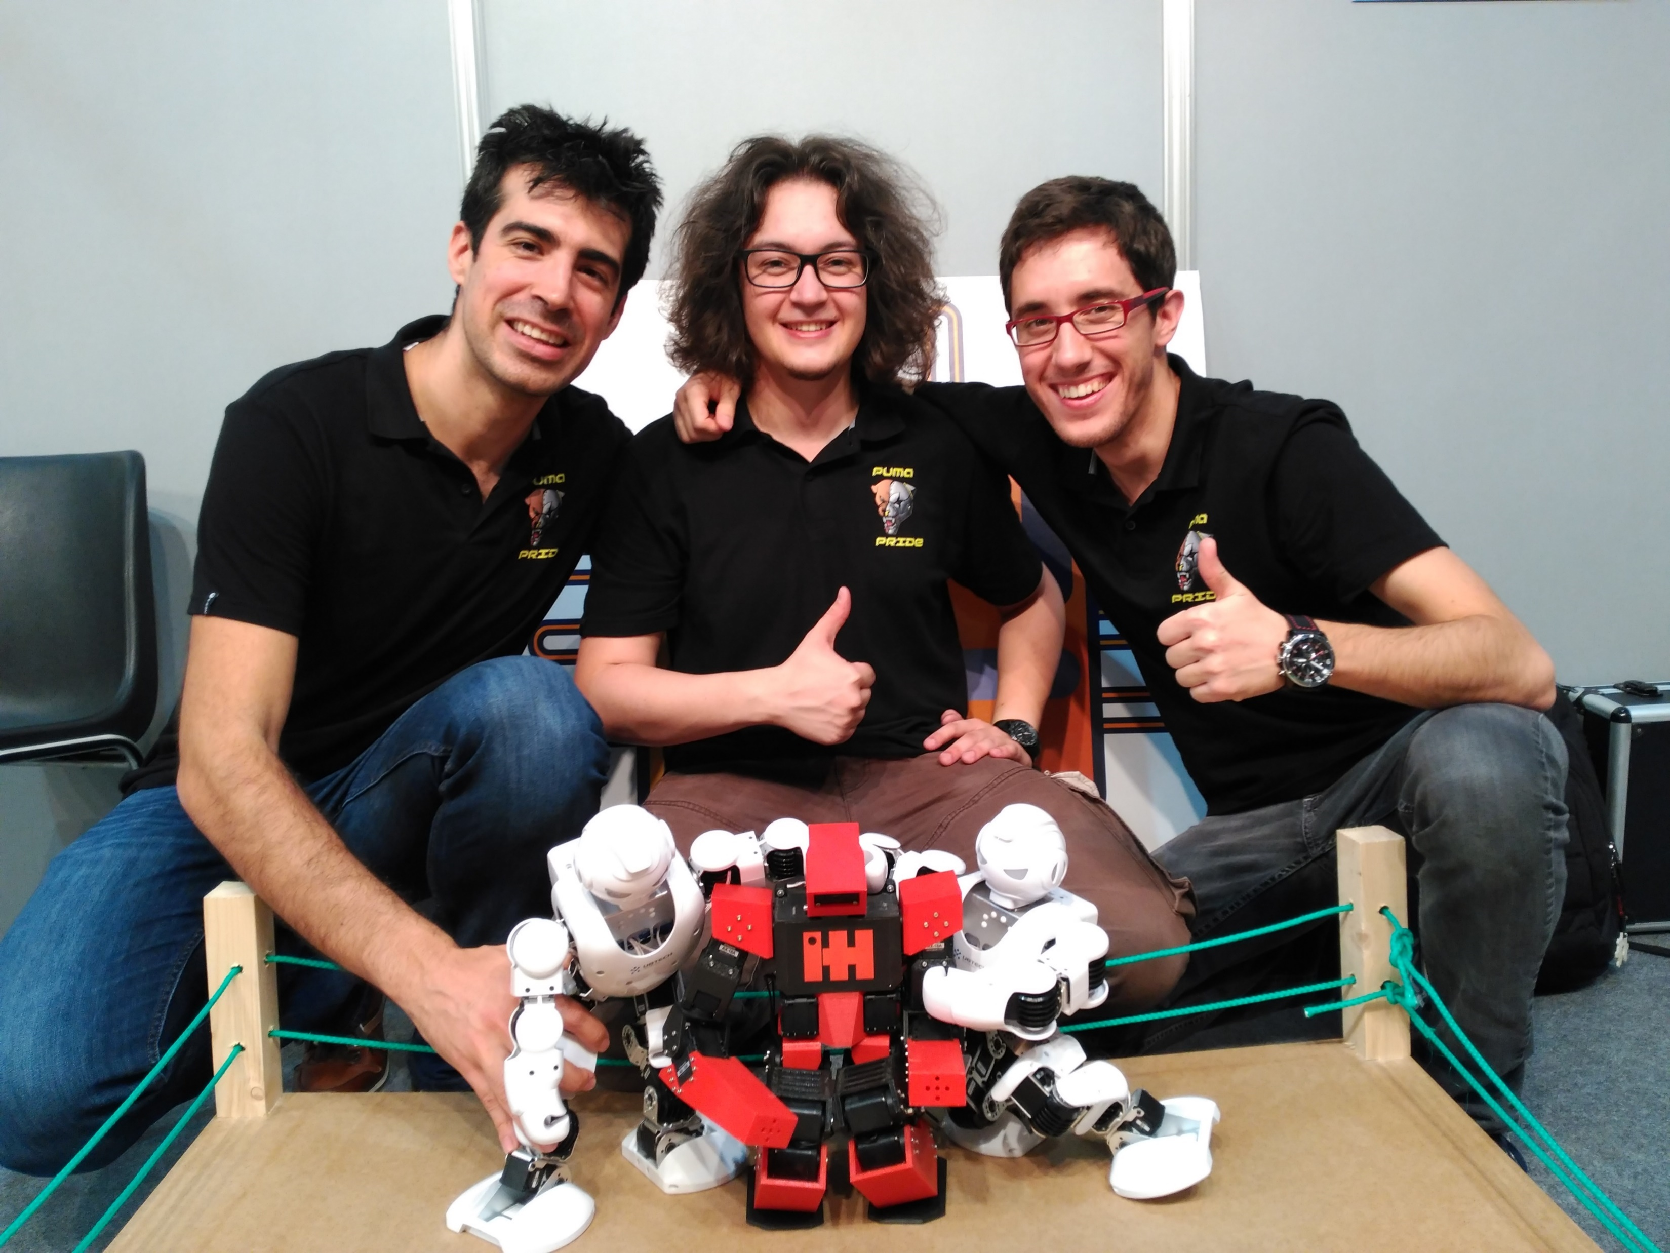
REFERENCIAS
GitHub
Javier Baliñas: supernudo
Rubén Espino: Resaj
Javier Isabel: JavierIH
Facebook
@pumaprideteam
Twitter
Javier Baliñas: @supernudo
Rubén Espino: @RugidoDePuma
Javier Isabel: @JavierIH

Slide 22
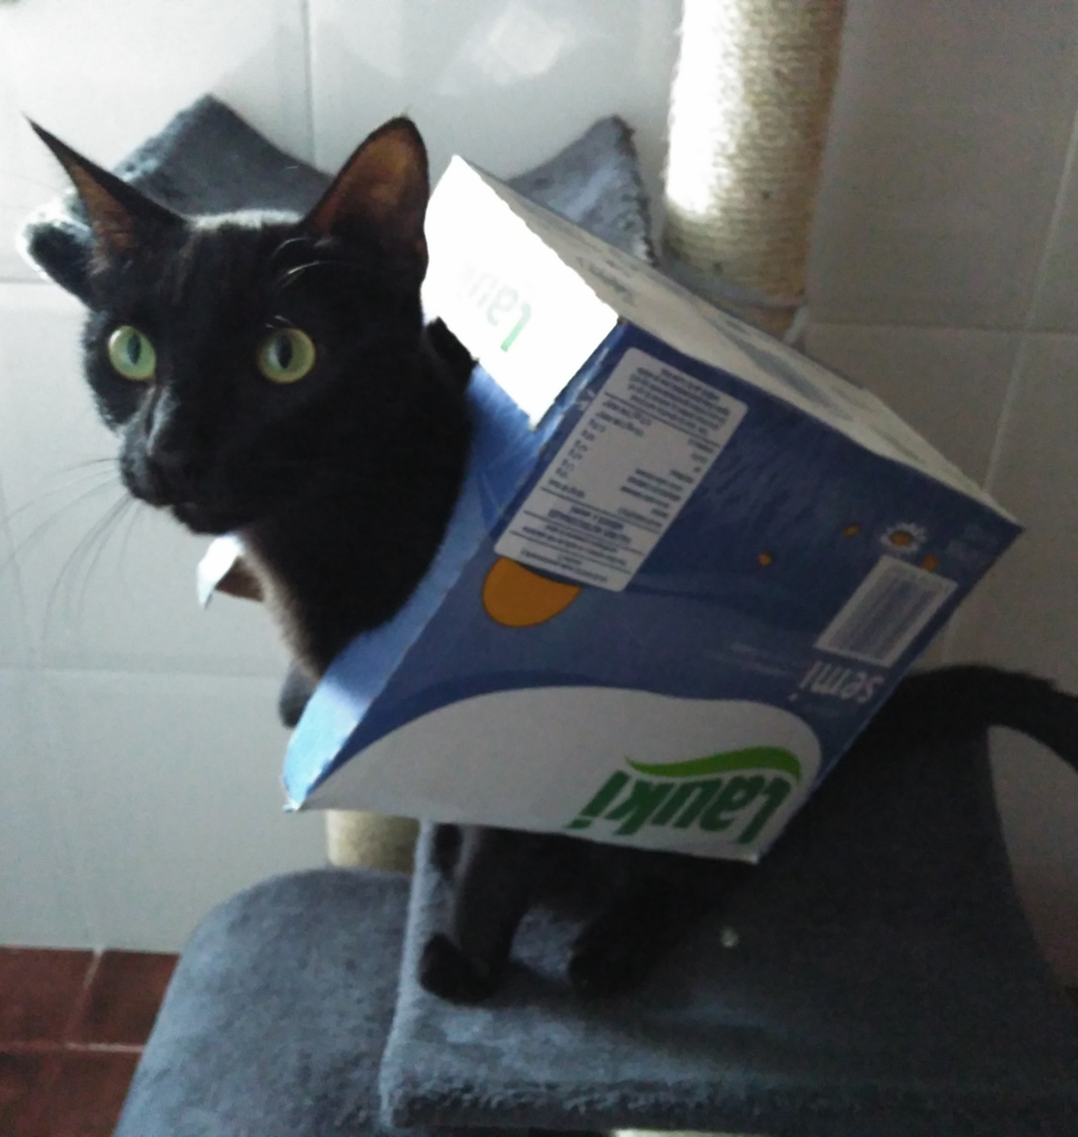
GRACIAS POR VUESTRA ATENCIÓN ☺

